Slide 1
Měkké a mobilizační techniky ruky
Mgr. Aleš Pospíšil
Mgr. Zuzana Kršáková

Slide 2
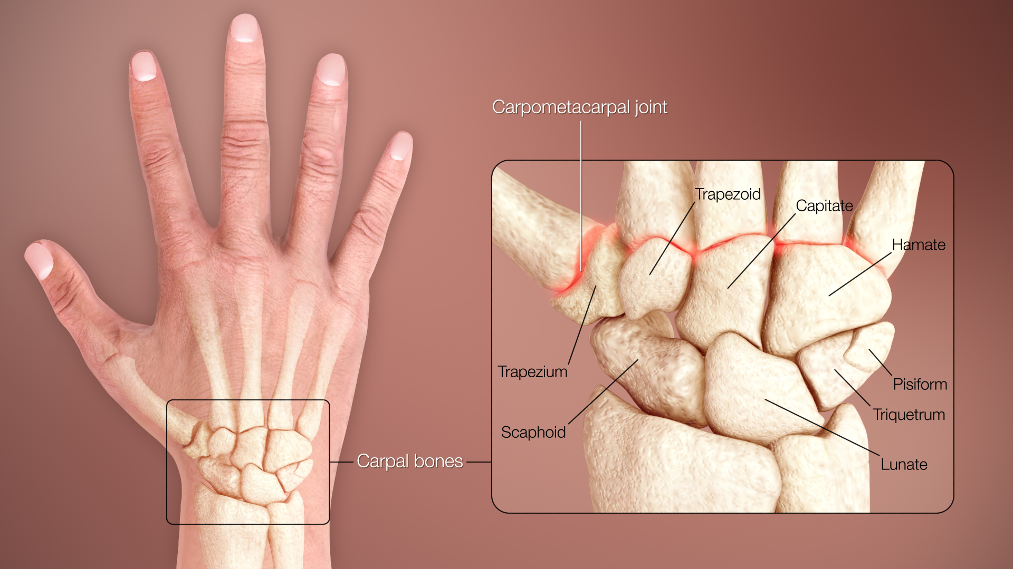
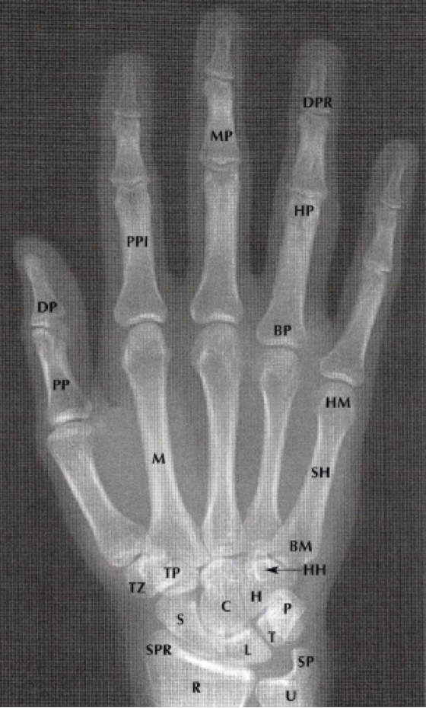
Ruka
Dělíme ji na 2 hlavní části:
Zápěstí a prsty
Kostra ruky:
Kosti karpální (zápěstní) - 8
    Proximální řada: scaphoideum, lunatum, triquetrum, pisiforme,
    Distální řada: trapezium, trapezoideum, capitatum, hamatum
Kosti metakarpální (záprstní) - 5
  články prstů- 14

Slide 3
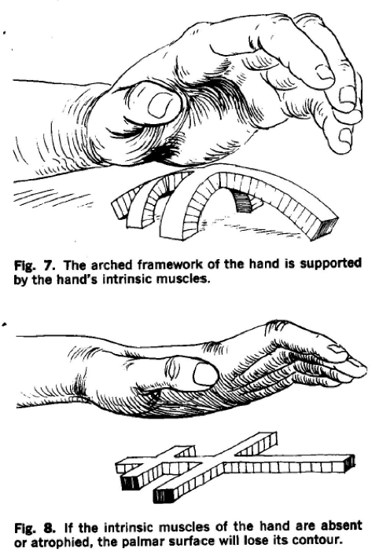
Klenba ruky

Slide 4
Funkce ruky
Opora – řetězení poruch
Smysl – porucha čití
Úchop – změna stereotypu
Komunikace
Vliv telefonu na postavení palce
Úchopová funkce palce

Slide 5
Vyšetření ruky
Anamnéza – NO (nynější potíže)
ztuhlost? –např. ranní? – revmatické on.?
2. obratnost? Jak zvládá běžné úkony jemné motoriky (knoflíky)? Vypadávání předmětů z rukou?
3. brnění? Hlavně v noci, budí ze spaní nad ránem, zmizí po protřepání? – sy. karpálního tunelu?
4. důležitost zjištění pracovní a sportovní zátěže + úrazů v oblasti zápěstí a ruky (poranění šlach flexorů a extensorů)…

Slide 6
Vyšetření ruky - aspekce
Celkový vzhled
Konfigurace kloubů?
Deformace a rozšíření zápěstí? Posttraumatické změny + degenerativní postižení…
Deformity zápěstí a prstů? Revmatická postižení ruky…
Otoky kloubů? Kvalita kůže? Barva kůže? Otok, začervenání a deformity kloubů jsou typické pro revmatická on. …

Slide 7
Vyšetření ruky - palpace
Palpačně vyšetřujeme postupně zápěstí, dlaň, metakarpofalangeální a interfalangeální klouby
Citlivost dlaně – sledujeme reaktivitu
Napětí tkání
Flexibilitu prstců – pasivní pohyb
Palpační citlivost –karpální kůstky, při bolestech v zápěstí se zaměřujeme zejm. na os scaphoideum, jejíž pakloub může být zdrojem obtíží; dále vyšetřujeme lig. carpi volare, především otok, zvýšené napětí vazu, krepitace apod.
Trofika - v dlani - izolovaná hypotrofie svalů thenaru je typická pro sy karp. tunelu a interoseální sval. atrofie pro perif. lézi myotomu C8 nebo lézi n. ulnaris
Aktivní pohyb

Slide 8
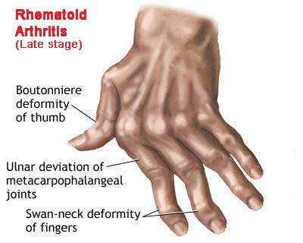
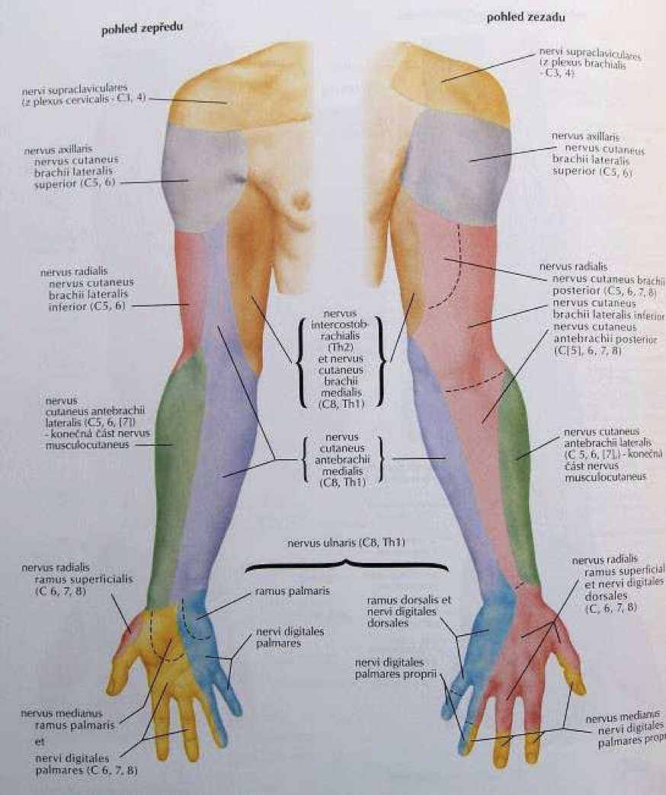
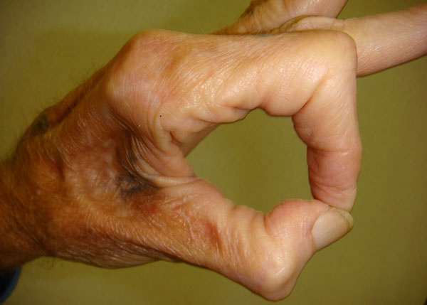
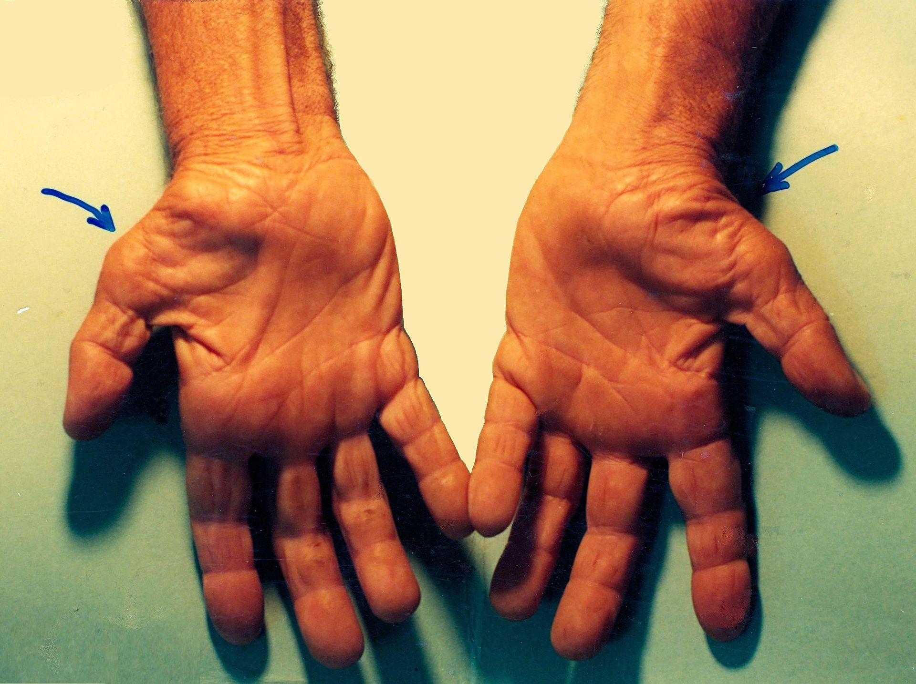
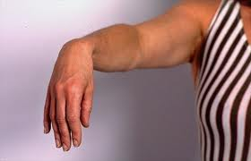
Vyšetření ruky

Slide 9
Vyšetření - pasivní pohyby
Velmi důležité vyšetření joint-play jednotlivých kloubů ruky a sledujeme omezení pohybu
Vyšetřujeme pružení mezi radiem a ulnou, v radiokarpálním kloubu, pružení proximální a distální řady karpálních kostí i jednotlivých karpálních kostí proti sobě
Podrobně vyšetřujeme karpometakarpální kloub palce, který je často postižen degenerat. změnami a je častým zdrojem bolestí ruky
Dále vyšetřujeme pružení jednotlivých MCP kloubů a interfalangeálních kloubů
detailně a prakticky dále viz mobilizace

Slide 10
Vyšetření - aktivní pohyby
Flexe-extenze – DOF:40-60°, PAF: 60-80°, převážně v radiokarpálním kloubu, distální řada karpů
Dukce- RAD: 15-20°, ULD: 30-45°, v mediokarpálním kloubu
Pronace 90°, supinace 90°– úchopová funkce ruky
Cirkumdukce

Slide 11
Vyšetření - aktivní pohyby
Vyšetření úchopu a jemné motoriky:
úchopy: digitopalmární (nutná intaktnost flexorů a extensorů), palmární s palcovým zámkem (nutná intaktnost i thenarové skupiny), pinzetový úchop (narušen u lézi n.medianus), úchop s terminální opozicí palce a ukazováku (tzv. štipec), úchop s laterální opozicí (tzv.klepeto) a úchop interdigitální (tzv.cigaretový)
Jemná motorika: sledujeme provedení tzv.špetky a kroužku, tj. spojení mezi špičkami prstů a palce a spojení mezi palcem a špičkou prostředníku- síla a kvalita provedení?

Slide 12
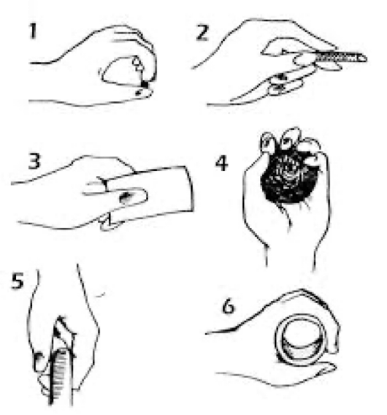
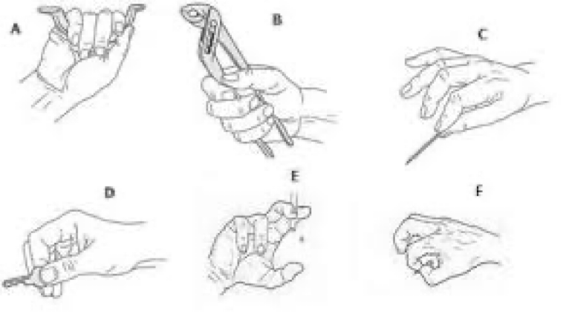
Vyšetření - úchopy
(A: digitopalmární; B: palmární s palcovým zámkem; C: pinzetový; D: s laterální opozicí palce a ukazováku; E: interdigitální;
F: štipec),
(Kolář, 2009; Véle, 2006)
1 – Štipec 2 – Špetka 3 – Laterální úchop 4 – Kulový úchop 5 – Hákový úchop 6 – Válcový úchop

Slide 13
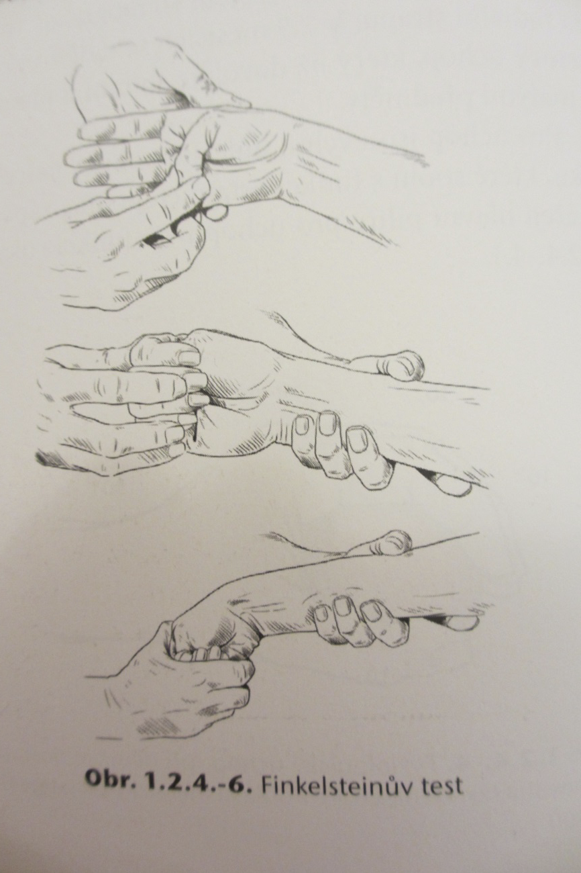
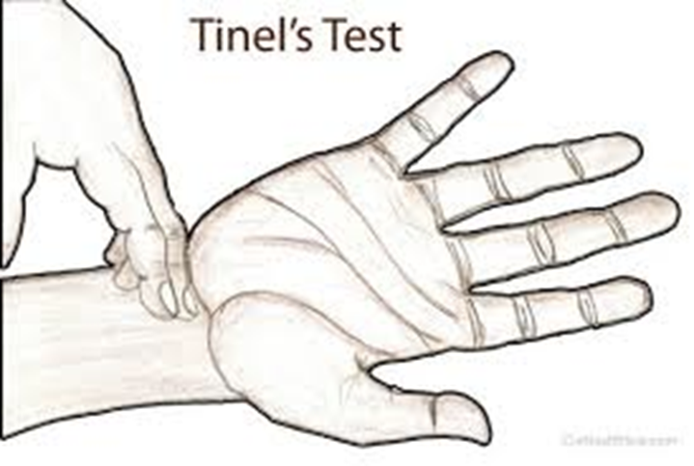
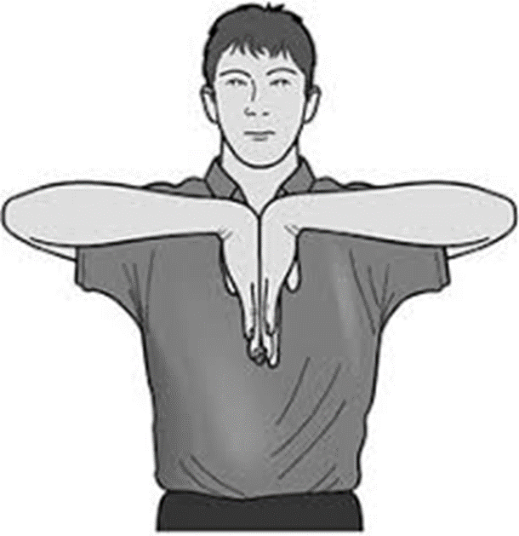
Vyšetření - funkční testy
Finkelsteinův test-
  k diagnostice zánětu šlach m. abductor pollicis longus a m. extensor pollicis brevis- MORBUS DE QUERVAIN
  https://www.youtube.com/watch?v=8WBVXBx34W0
Tinelův test, Phalenův příznak

Slide 14
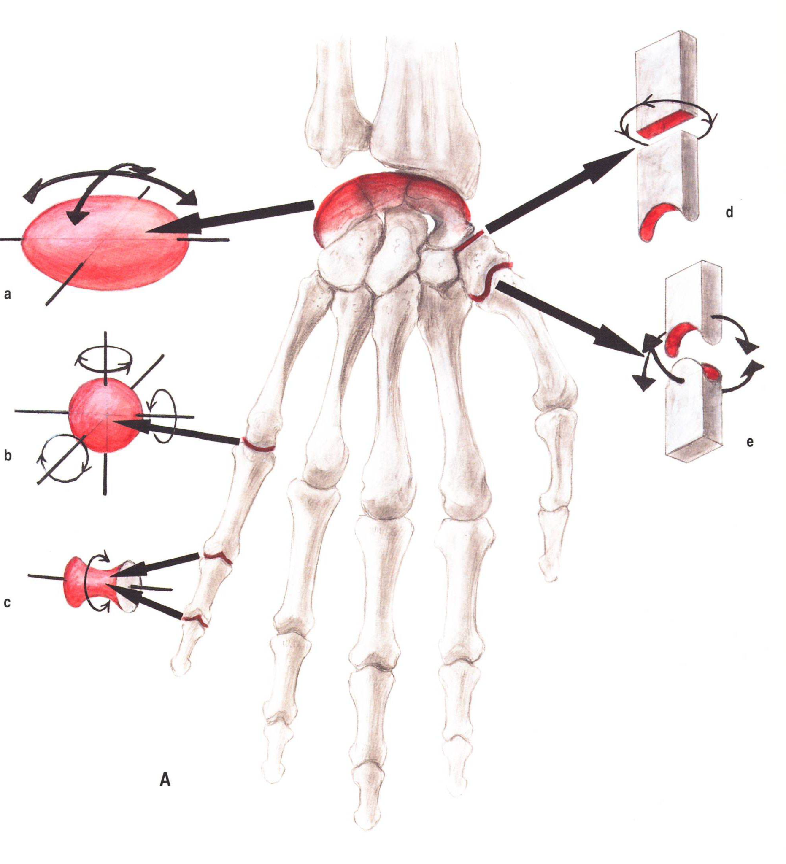
Ruka
Elipsovitý
Kulový
Válcový
Plochý
sedlový

Slide 15
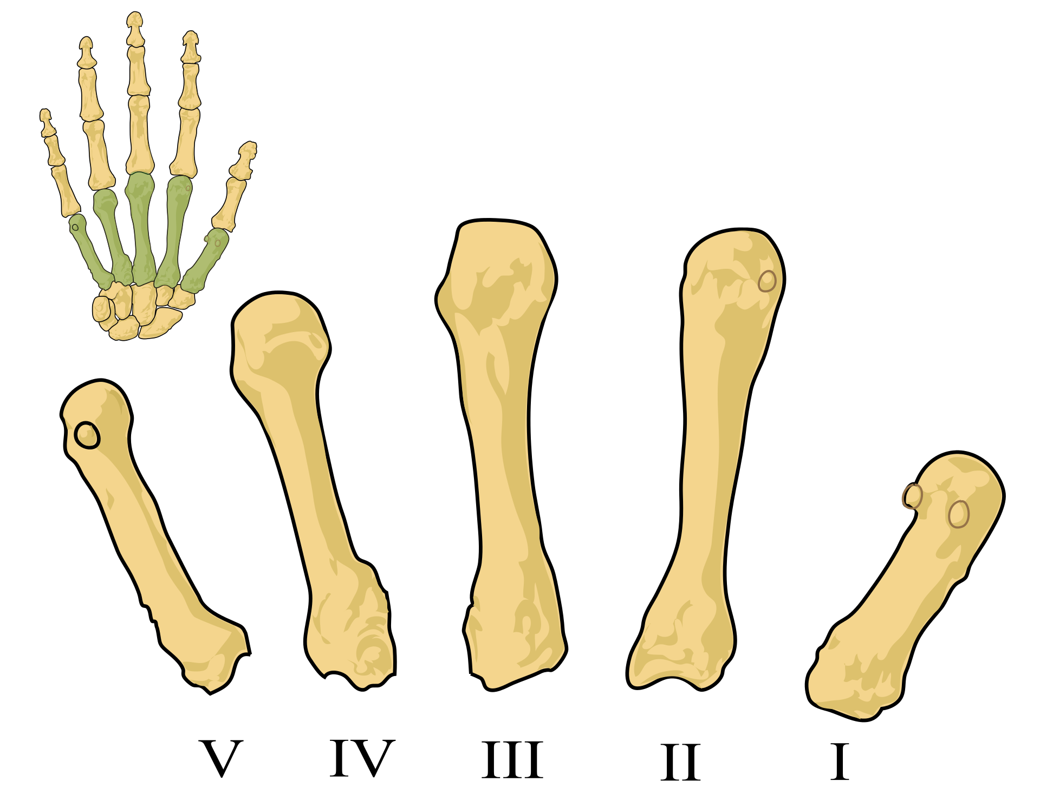
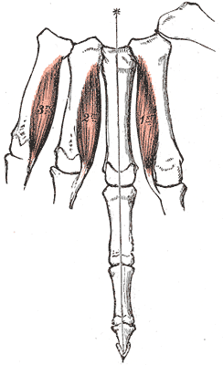
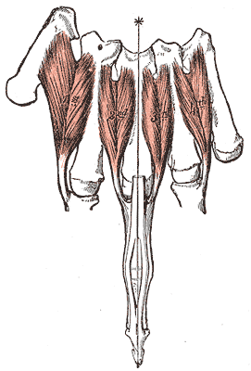
Ossa metacarpalia
3 části kosti: basis, corpus, caput
Spatia interossea metacarpi
    Prostory mezi jednotlivými metakarpy, vyplňují je mm. Interossei
Sezamské kůstky
  V oblasti MCP kloubu palce
  Mohou být však i v jiných MCP kloubech

Slide 16
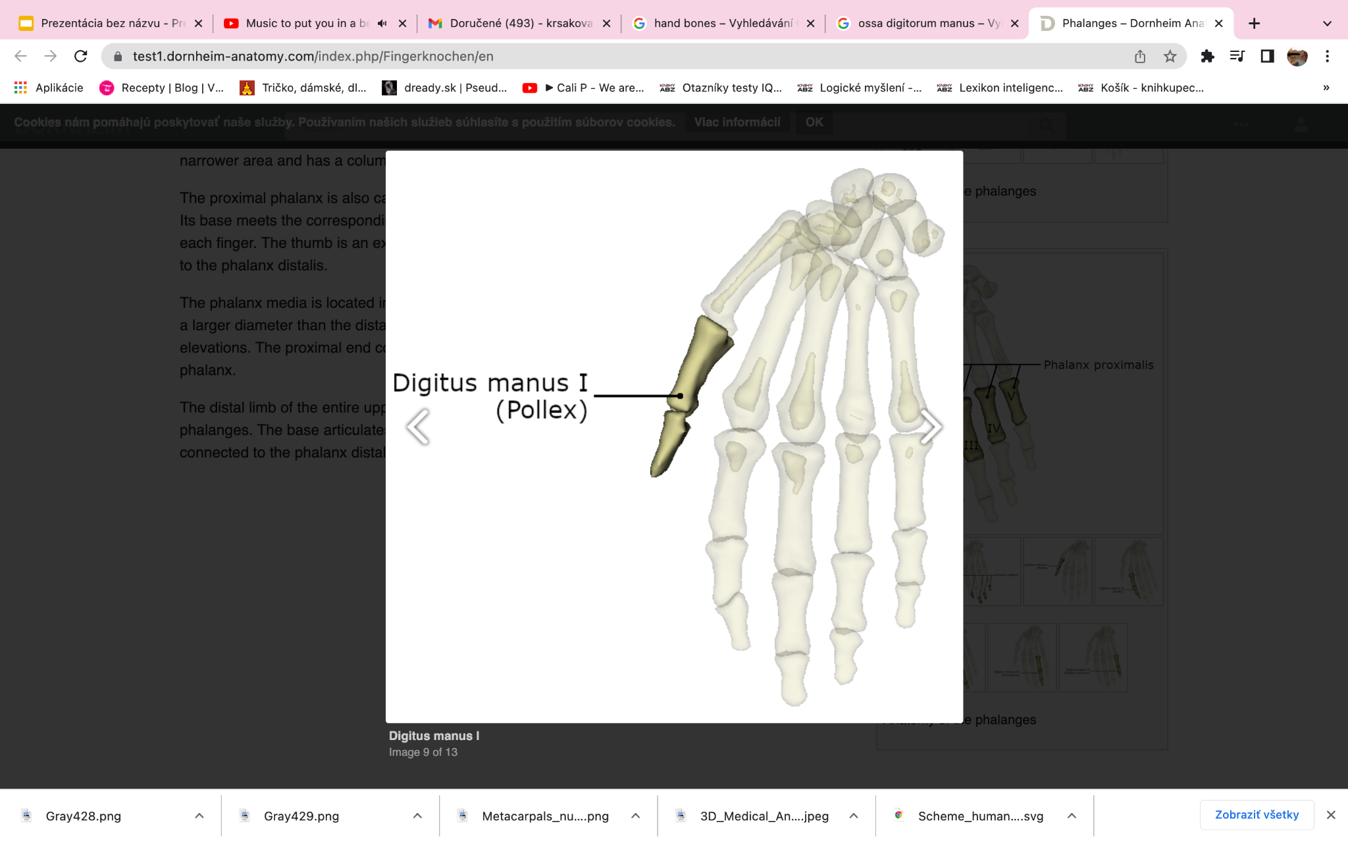
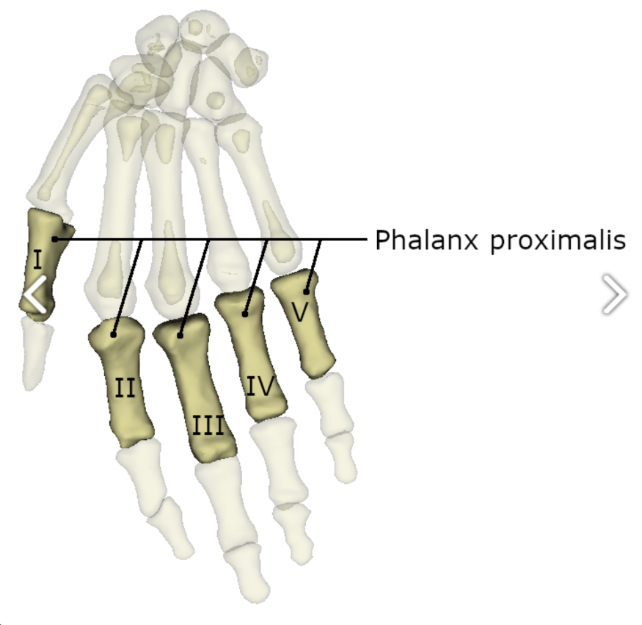
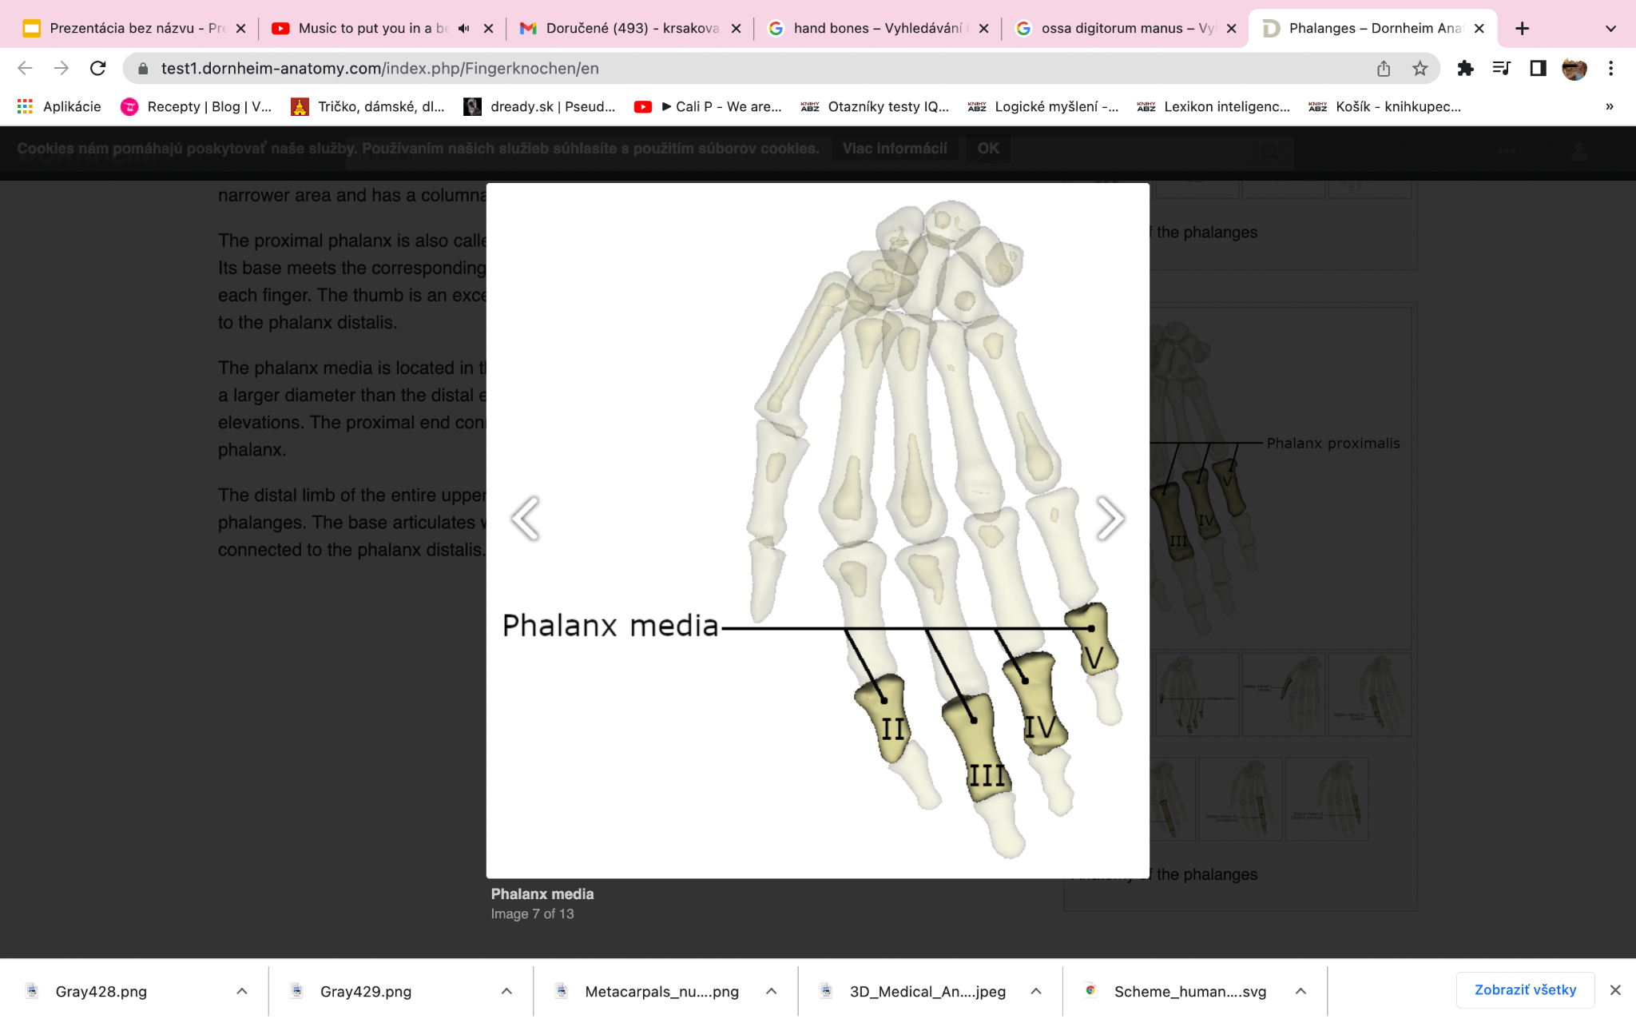
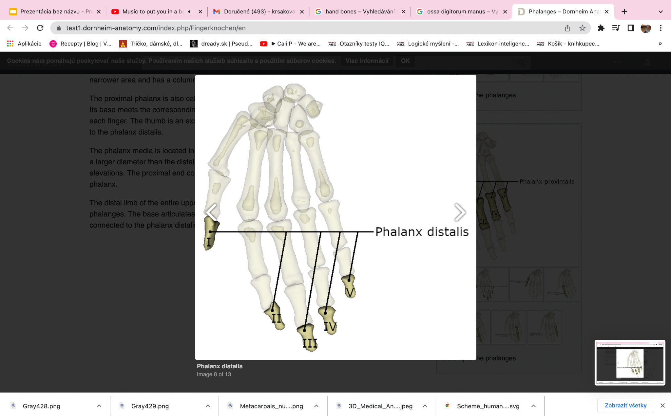
Ossa digitorum manus
Dělí se na jednotlivé phalangy:
  Proximalis, medius, distalis
  Palec má pouze proximalis a distalis
3 úseky – basis, corpus, caput
Tuberositas phalangis distalis – drsnatina na distálním konci posledního článku, upíná se zde husté vazivo vyplňující distální konec prstu
Na rozšířené bazi proximálního článku je konkávní jamka pro skloubení s hlavicí metakarpu

Slide 17
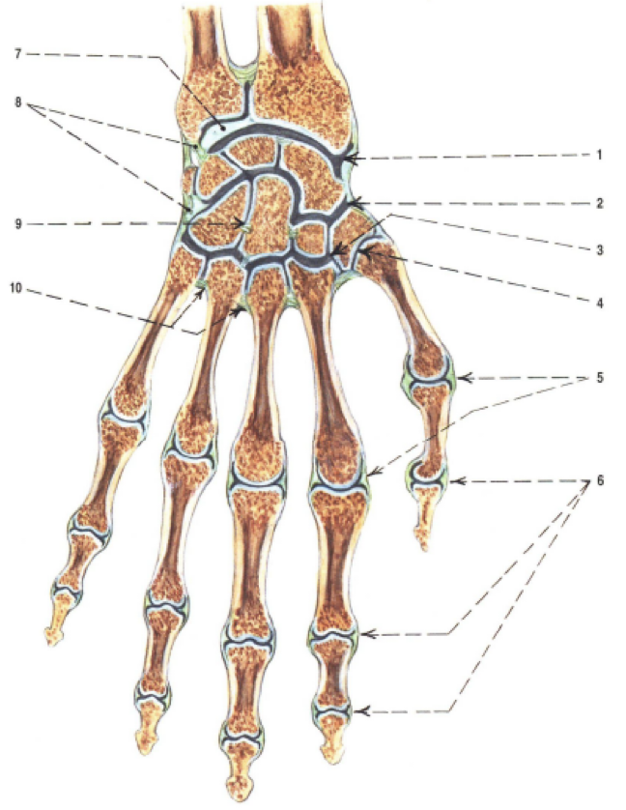
Articulationes manus
1 art. radiocarpalis
2 art. mediocarpalis
art. intercarpales
3 art. carpometacarpalis
4 art. carpometacarpalis pollicis
5 artt. metacarpophalangeales
6 artt. interphalangeales
7 discus articularis
8
9 lig. intercapalium interosseum
10 ligg. metacarpalia interossea
(Čihák, 2011)

Slide 18
Articulatio radiocarpalis
skloubení distálního konce předloktí s proximální řadou zápěstních kůstek (os scaphouideum, lunatum a triquetrum)
kloub dvouosý elipsoidní (art. ellipsoidea)
kloubní jamka tvořena facies articularis carpalis na distálním konci radia, ulnárně pokračuje jako discus articularis (ulna není přímo skloubena s carpem)
hlavice tvořena os scaphoideum, lunatum a triquetrum
od radiálního okraje pouzdra do kloubní štěrbiny zasahuje meniskoidní výběžek, srovnává nestejnoměrné zakřivení jamky a složené hlavice

Slide 19
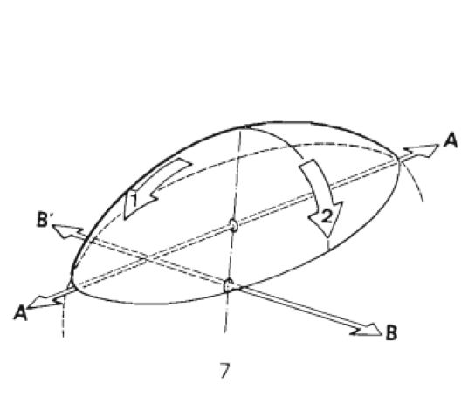
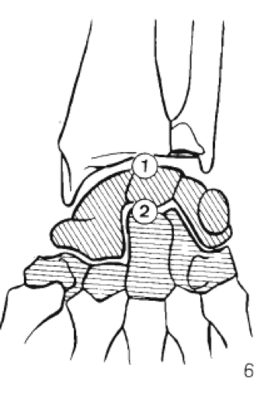
Articulatio radiocarpalis
Styčné plochy:
  Facies artricularis carpalis radii + discus articularis
  Os scaphoideum, lunatum, triquetrum
Konkávní ve 2 směrech: podél AA‘ FL/EX, podél BB‘ RD/UD
Discus articularis - tlumí nárazy a tření, pobírá jen 20% tlaku. Od 30. roku degenerativní změny.

Slide 20
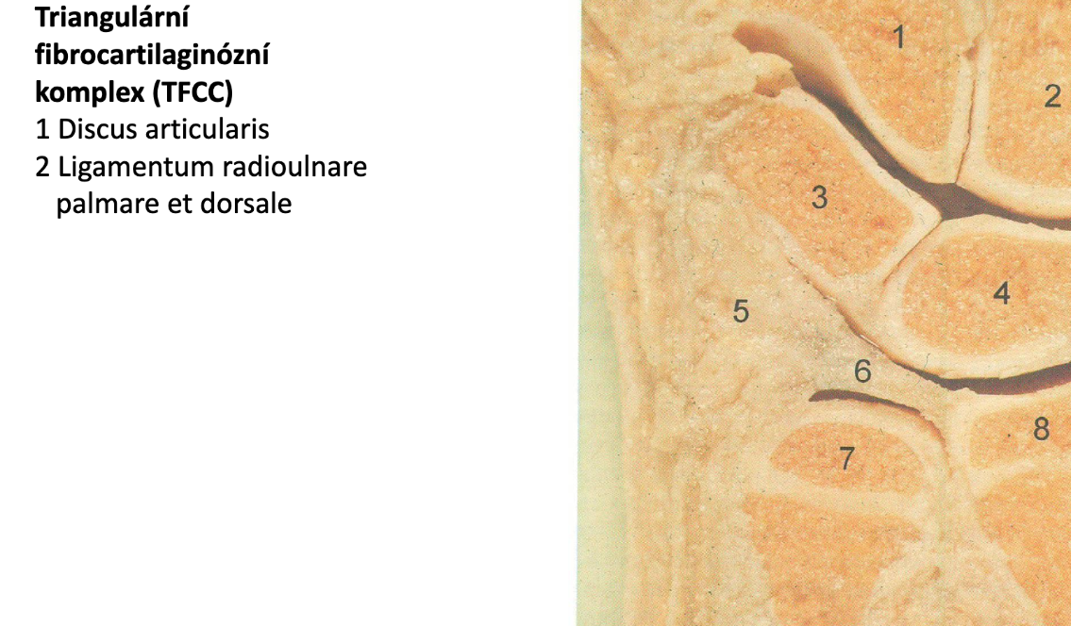
Articulatio radiocarpalis

Slide 21
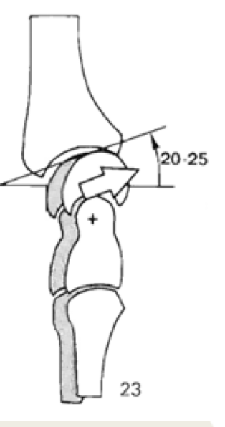
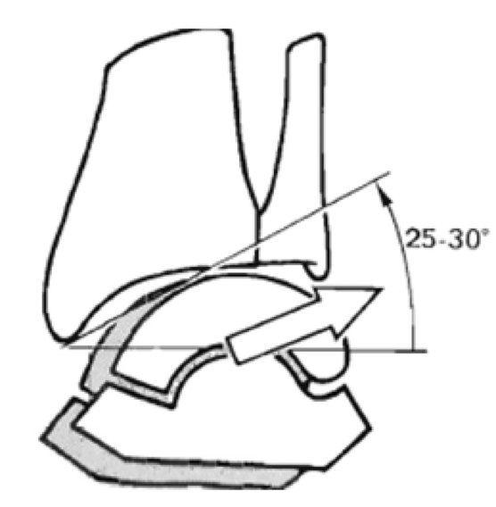
Articulatio radiocarpalis
Sklon artikulační plochy radia palmárně (20-25°) a ulnárně
(25-30°)
Významná stabilizační role ligament.
Fixace při repozici zlomenin.

Slide 22
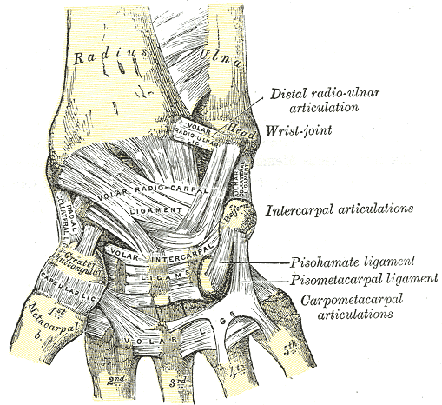
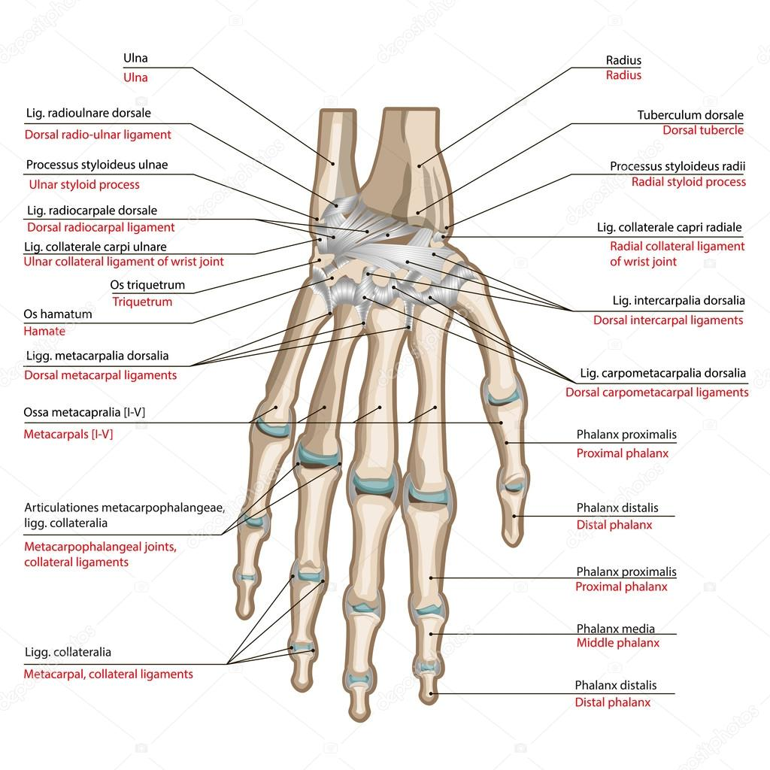
Articulatio radiocarpalis
Kloub je zesílen několika vazy:
lig. collaterale carpi radiale – processus styloideus radii <-> os scaphoideum, omezuje ulnární dukci
lig. collaterale carpi ulnare – processus styloideus ulnae <-> os triquetrum, omezuje radiální dukci
lig. radiocarpale dorsale – od dorsální strany dist. konce radia na dorsální stranu os scaphoideum, os lunatum a os triquetrum, napíná se při flexi ruky
lig. radiocarpale palmare – od baze processus styloideus a od okraje facies articularis carpalis, jde distálně a mediálně na os scaphoideum, os lunatum, os triquetrum, os capitatum, napíná se při extenzi ruky

Slide 23
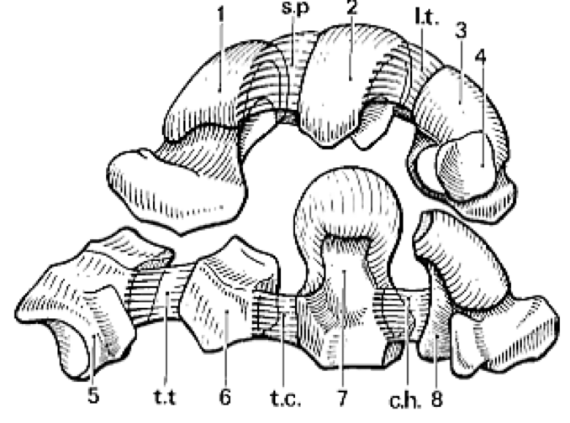
Articulatio mediocarpalis
skloubení proximální a distální řady karpálních kostí
Esovitý tvar:
  Laterální část: kontakt os trapezium a trapezoideum x os scaphoideum
  Mediální část: hlavička os capitatum a hamatum zasazená od jamky tvořící os scaphoideum, lunatum, triquetrum
Proximální kloubní plochu tvoří:
  Os scaphoideum- 2x konvex pro trapezium a trapezoideum, 1x mediálně konkáv pro os capitatum
  Os lunatum- poloměsíčitá plocha pro os capitatum
  Triquetrum- konkáv distálně a laterálně pro os hamatum
vazy:
- ligg. intercarpalia – spojují navzájem karpální kůstky
k art. mediocarpalis se ještě počítá articulatio ossis pisiformis

Slide 24
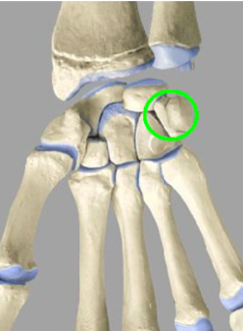
Articulatio ossis pisiformis
skloubení mezi os pisiforme a os triquetrum
počítá se k art. mediocarpalis, ale souvisí s kloubem radiokarpálním
kloubní pouzdro zesilují vazy, které jsou pokračováním šlachy m. flexor carpi ulnaris, v níž se zakládá os pisiforme jako sezamská kůstka
  lig. pisohamatum – mezi os pisiforme a hamulus ossis hamati
  lig. pisometacarpale – spojuje os pisiforme s bazí 4. 5. metacarpu

Slide 25
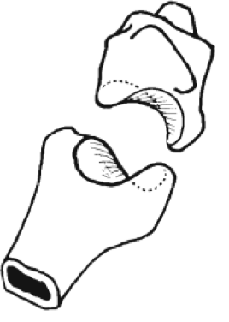
Art. carpometacarpales
spojení distální řady karpálních kostí s metakarpy
  jsou doplněny articulationes intermetacarpales
Art. carpometacarpalis pollicis
  sedlovitý kloub (articulatio sellaris)
  mezi os trapezium a bazí 1. metakarpu
  PF, DF, ABD, ADD, rotace> opozice x reposice palce
  Rotace- max. redukce kontaktu artikulačních ploch- velice zranitelná pozice
Artt. carpometacarpales 2. – 5. metakarpu
  tvořeny plochými kloubními ploškami distální řady karpálních kostí a proximálními styčnými ploškami na bazi 2. až 5. metakarpu
  vazy:
    - ligg. carpometacarpalia palmaria
    - ligg. carpometacarpalia dorsalia
    - ligg. carpometacarpalia interossea

Slide 26
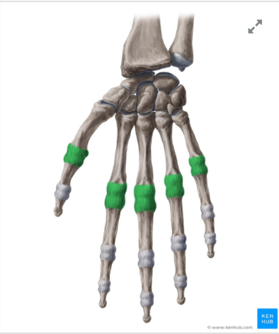
Art. metacarpophalangeae
klouby spojující hlavice metakarpálních kostí a proximální falangy prstů
art. metacarpophalangea pollicis – kloub kladkový, ostatní kulovité
kloubní pouzdra jsou poměrně volná, zesílena vazy:
  ligg. colateralia – zesilují pouzdra po stranách
  ligg. palmaria – pruhovitá zesílení na dlaňové straně puzder, jsou doplněna destičkou z vazivové chrupavky, fibrocartilago palmaris, ta zesiluje pouzdro a zvětšuje kloubní jamku
  ligg. metacarpale transversum profundum – souborný název pro vazy, jež propojují navzájem pouzdra sousedních metakarpofalangových kloubů
Pohyby: FL(70-90°), EX, ABD (20-25°), ADD (složený pohyb cirkumdukce, rotace pouze pasivně)
ABD, ADD – možná pouze při nataženém prstu
kombinacemi vzniká cirkumdukce

Slide 27
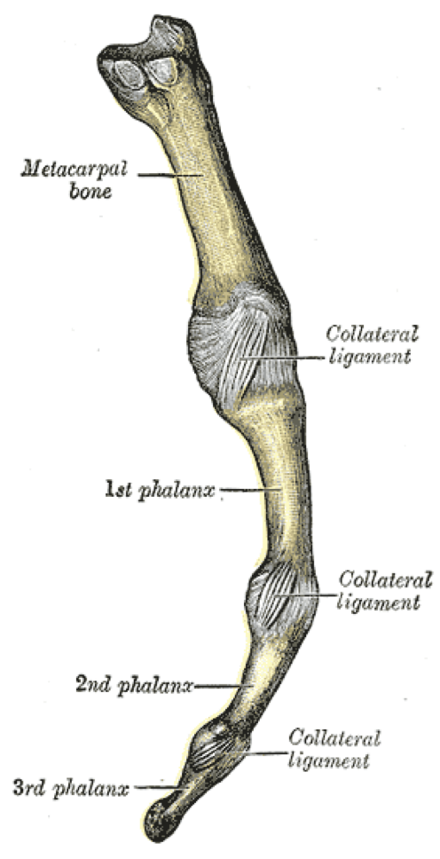
Art. Interphalangeae manus
Jedná se o kladkové klouby
(art. trochlearis)
Hlavice má tvar kladky s vodící rýhou na hlavicích prox. a med. článků, jamka na bazích med. a dist. článků je oploštělá vodící hranou
Vazy:
  ligg. palmaria – doplněná ve fibrocartilagines palmares, zesilují a doplňují kloubní jamky na dlaňové straně, jsou k nim připojeny vnější vazivové šlachové pochvy flexorů prstů
  ligg. collateralia – zesilují kloubní pouzdro po stranách
V PIP FL 110-130°
V DIP FL 70-100°

Slide 28
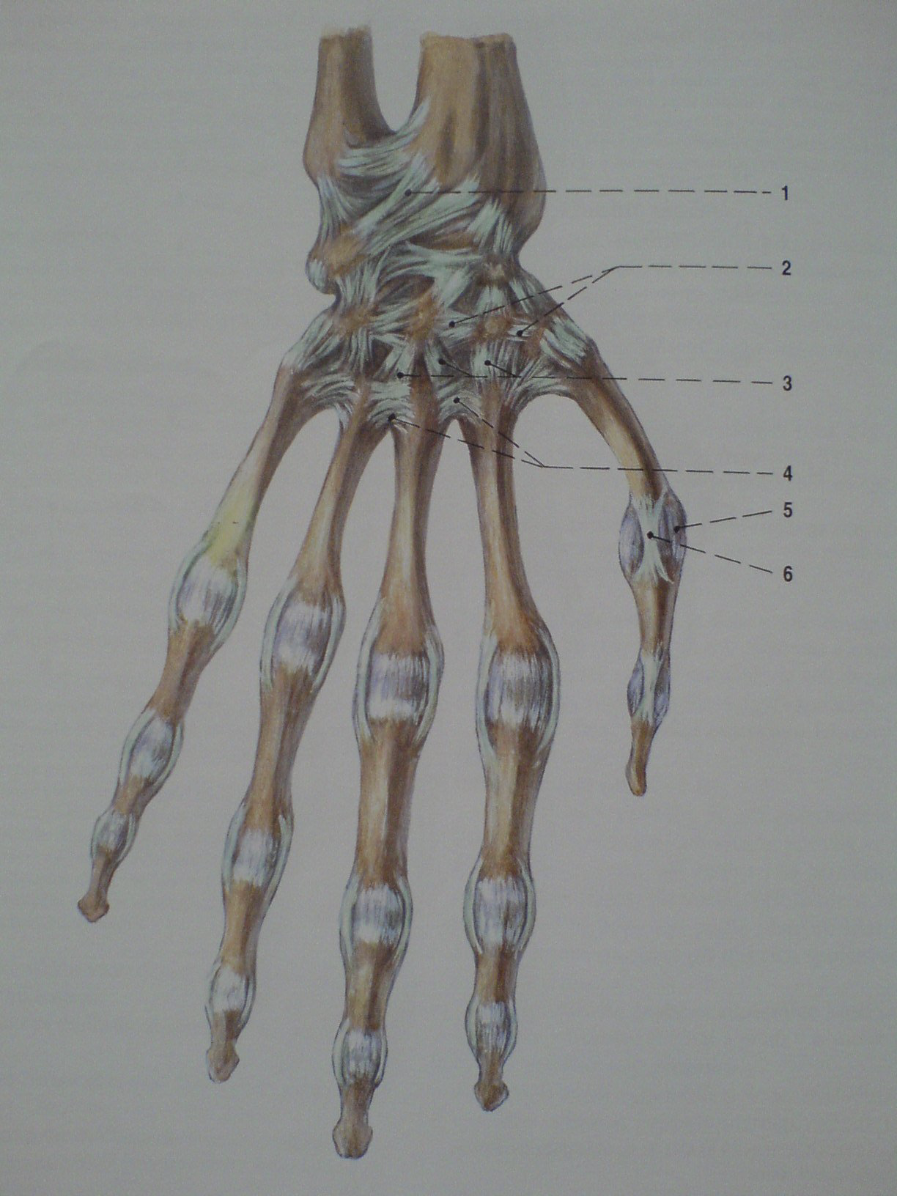
Ligamenta na dorsální straně ruky
1 - lig. radiocarpale dorsale
2 - ligg. intercarpalia dorsalia
3 - ligg. carpometacarpalia dorsalia
4 - ligg. metacarpalia dorsalia
5 - pouzdro metakarpofalangového
kloubu palce
6 - lig. collaterale (ulnare) MCP
palce

Slide 29
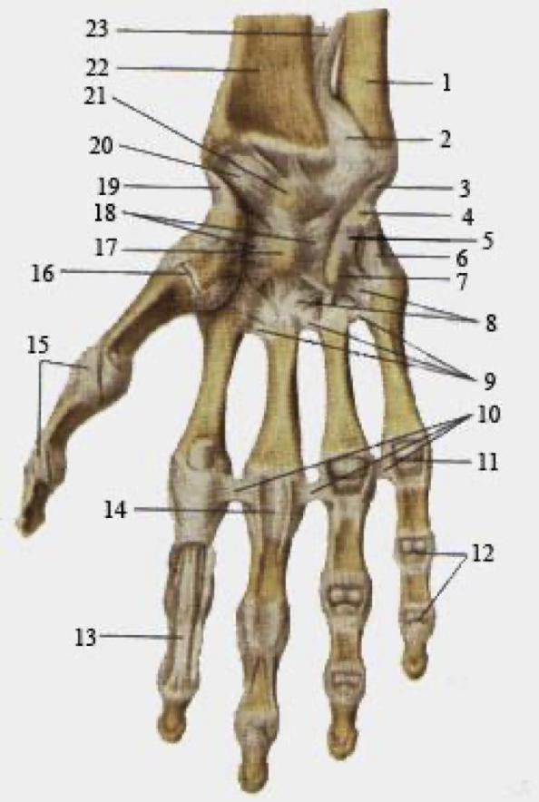
Ligamenta na palmární straně ruky
1- ulna
2- articulatio radioulnaris distalis
3- lig. collaterale carpi ulnare
4- os pisiforme
5- lig. pisohamatum
6- lig. pisometacarpeum
7- hamulus ossis hamati
8- ligg. carpometacarpea palmaria
9- ligg. metacarpea palmaria
10- ligg. metacarpea transversa profunda
11- art. carpophalangea
12- artt. interphalangeae manus
13- tendo m. flexoris digitorum profundi
14- vagina tendinis musculi flexorum
digitorum (III)
15- ligg. collateralia
16- art. carpometacarpea
17- os capitatum
18- lig. carpi radiatum
19- lig. collaterale carpi radiale
20- lig. carpometacarpea palmare
21- os lunatum
22- radius
23- membrana interossea anterbrachii

Slide 30
Kineziologie ruky
Interfalangeální klouby 2.-5. prstu
  jeden stupeň volnosti pohybu – FLX, EX
  FL
    PIP přes 90° (5. PIP až 135°)
    DIP méně než 90° (5. PIP až 90°)
  EX
    PIP i DIP 0°
  ukazovák provádí flexi přímo v sagitální rovině, malík se při flexi sklání šikmo do dlaně
  největší laterální stabilita IP je při maximální EX
  klouby jsou vpředu širší než vzadu, ligamenta jsou ve FL napnutá, a proto ve flekčním postavení nedochází k laterálním posunům
  v semiflekčním postavení jsou ligamenta nejvíce uvolněná (proto nesmí být IP klouby imobilizovány v semiflekčním postavení, protože by hrozila retrakce vazů – imobilizace vždy v plné EX)

Slide 31
Kineziologie ruky
Metakarpofalangeální klouby 2.-5. prstu
klouby se dvěma stupni volnosti:
  FLX 90° (směrem od 2. k 5. MP lehce roste)
  EXT 30 - 40°
  ABD a ADD (největší ROM ve 2. MP)
  cirkumdukce – spojení předešlých čtyř pohybů
Kolaterální ligamenta jsou během flexe napínána a během extenze uvolněná
Laterální stabilizace MP kloubů je zajištěna kolaterálními vazy během flexe, interosseálními vazy během extenze

Slide 32
Kineziologie ruky
Interfalangeální kloub palce
Pohyby:
  FLX – 75-80°
  EXT – 5-10°
Během flexe dochází k mediální rotaci (pronace 5 – 10°) distálního falangu, jehož příčinou je větší prominence a větší anteriorní povrch mediálního kondylu hlavice, díky tomu má mediální kondyl větší úhel zakřivení a mediální ligamenta se rychleji napnou

Slide 33
Kineziologie ruky
Metakarpofalangeální kloub palce
kloub kulovitý (ovoidní)
Kloubní jamka je rozšířena fibrocartilago palmaris
Kloubní pouzdro vybíhá v palmární a dorsální recesy, je zesíleno po stranách kolaterálními ligamenty. Mediální kolaterální vaz je kratší a rychleji se napíná než laterální, proto je přítomné vychýlení baze proximálního falangu na laterální stranu
Na palmární straně proximálního článku jsou do šlach zavzaté sezamské kůstky:
  mediální sezamské kůstky (4) – m. adductor pollicis + první palmární m. interosseus
-> mediální sklonění proximálního falangu se supinací
  laterální sezamské kůstky (5) – m. flexor pollicis brevis + m. abduktor pollicis brevis
-> laterální sklonění proximálního falangu s pronací

Slide 34
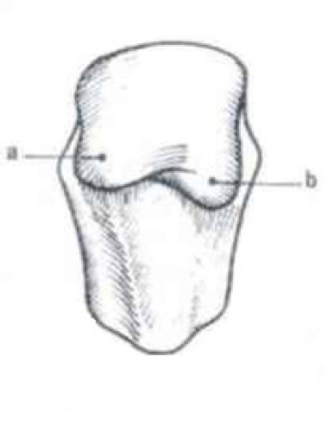
Kineziologie ruky
Metakarpofalangeální kloub palce
středně flekční postavení MP palce je pozicí maximální mobility
stabilita MP závisí jednak na kongruenci kloubních ploch, jednak na jeho svalové manžetě (kooperace antagonistů)
Plná flexe je vždy doprovázena laterálním skloněním proximálního falangu spolu s pronací kvůli asymetrickému tvaru hlavičky I. metakarpu a nerovnoměrnému napětí kolaterálních ligament
  mediální vyvýšenina (a) více prominuje a je proximálněji než laterální (b)
Mediální sklonění proximálního falangu se podílí na pevném stisku mezi palcem a ukazovákem
Pohyby:
  flexe 60-70°, extenze 0°
  abdukce + addukce
  supinace 5-7°, pronace 20°

Slide 35
Kineziologie zápěstí
Pohyby jsou v zápěstí prováděny kolem dvou os (v základním anatomickém postavení)
  Transversální osa – leží ve frontální rovině, pohyby se odehrávají v sagitální rovině
    flexe (palmární flexe)
    extenze (dorsální flexe)
  Předozadní osa – leží v sagitální rovině a umožňuje pohyby v rovině frontální
    addukce (ulnární dukce)
    abdukce (radiální dukce)
2 volnosti:
Sagitální rovina: PF 85° a DF 85°- maximální v neutrále, omezená v pronaci
Frontální rovina: RD 15°(ABD; větší ROM v DF) a UD 45°(ADD; větší ROM v PF)

Slide 36
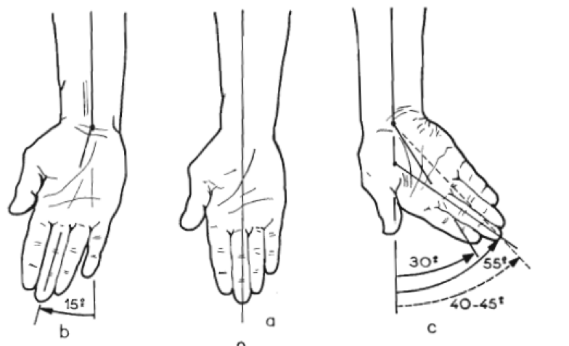
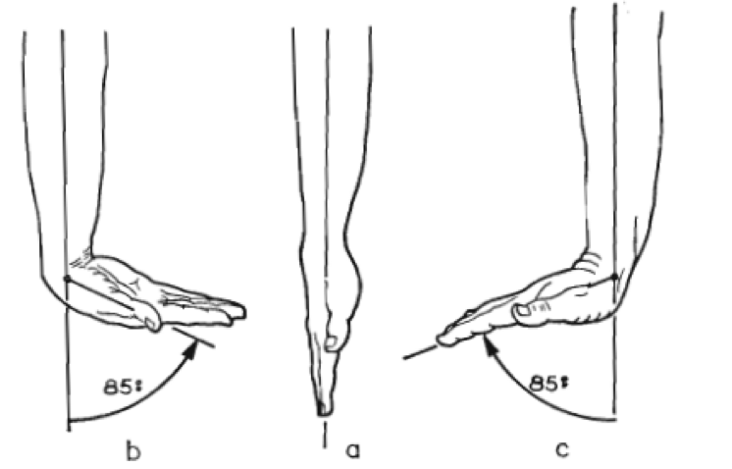
Kineziologie zápěstí

Slide 37
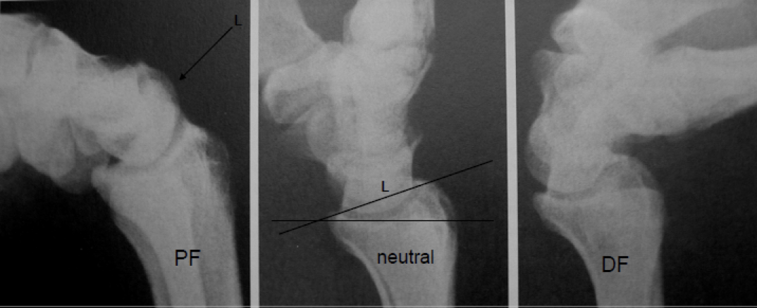
Kineziologie zápěstí
PF
Řasa na palmární straně při PF odpovídá MC
Větší rozsah v RC kloubu
Posun proximální řady vůči radiu směrem dorzálním
DF
Proximální kožní řasa na dorzu ruky při DF odpovídá RC kloubu
Větší rozsah pohybu v MC kloubu
Posun distální řady vůči proximální směrem palmárním

Slide 38
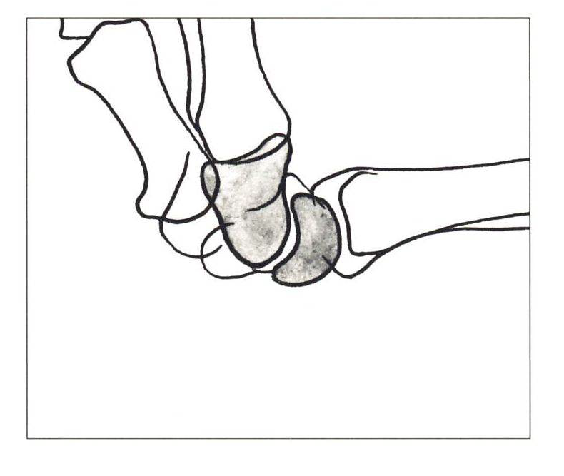
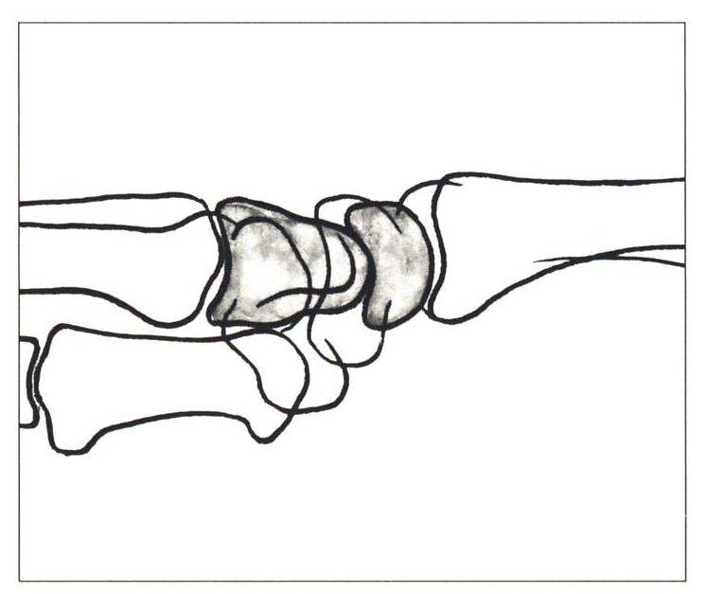
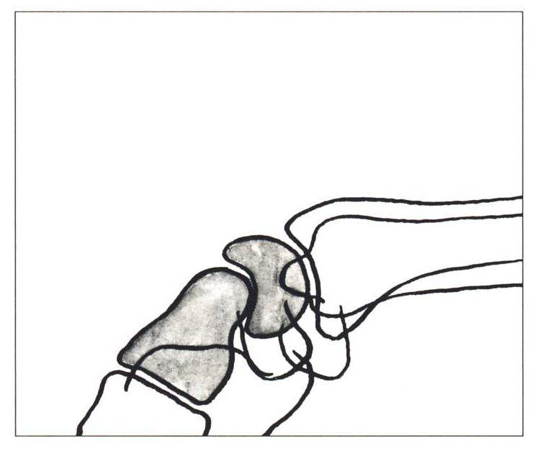
Kineziologie zápěstí
Flexe a Extenze
Důležitý artikulační komplex mezi radiem - os lunatum- os capitatum
Při flexi rotuje os lunatum a os capitatum palmárně + os lunatum sklouzává dorzálně.
Při extenzi rotuje lunatum a capitatum dorzálně + os lunatum sklouzává palmárně (c-c pravidlo)

Slide 39
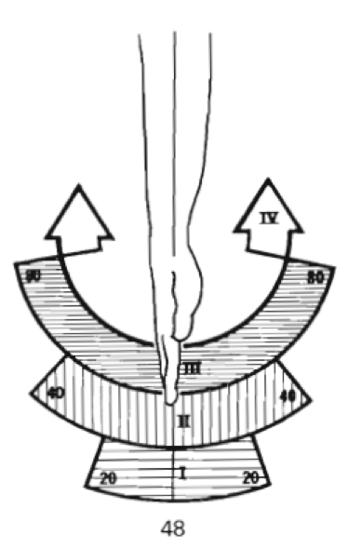
Kineziologie zápěstí
Flexi a extenzi můžeme rozdělit do 4 sektorů:
  20°- rozsah max. využití, ligamenta jsou relaxovaná, malý intraartikulární tlak
  40°- rozsah volného pohybu, vzrůstá intraartikulární tlak a tenze ligament
  80°- hranice max. rozsahu pohybu, intraartikulární tlak a tenze ligament je maximální
  Nad 80°- sektor patologického posunu

Slide 40
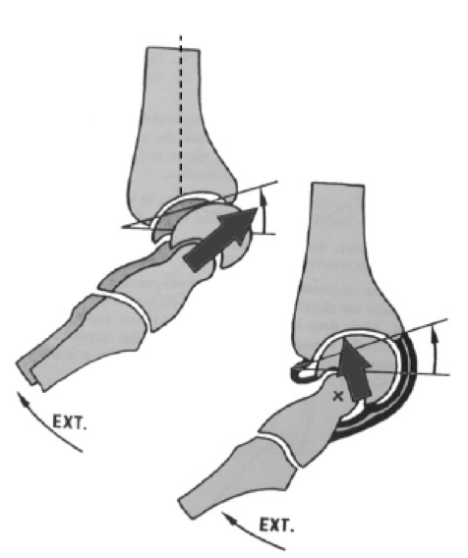
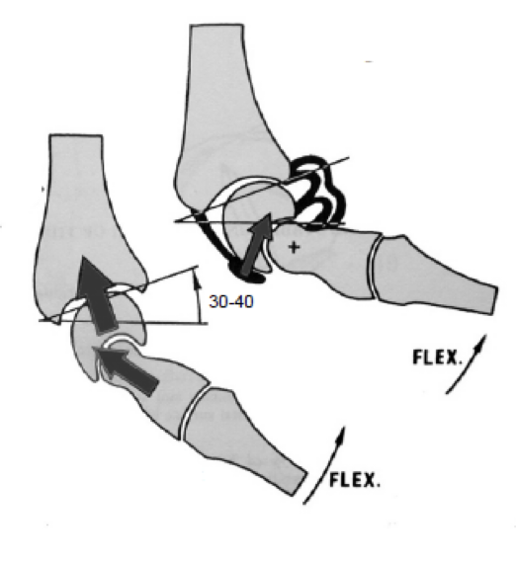
Kineziologie zápěstí
Stabilizační funkce ligament
Mírná flexe (30-40°) - tah flexorů pomáhá stabilizovat
Max. flexe - stabilizují dorzální ligamenta
Tah extenzorů má dislokační efekt
Palmární ligamenta musejí být velmi pevná

Slide 41
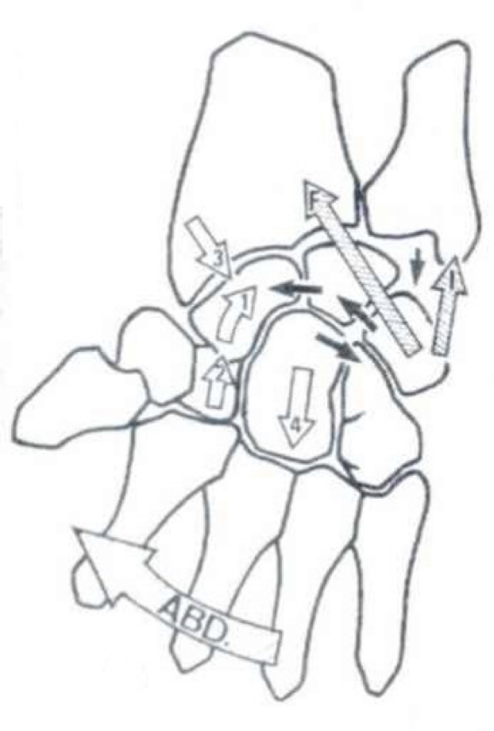
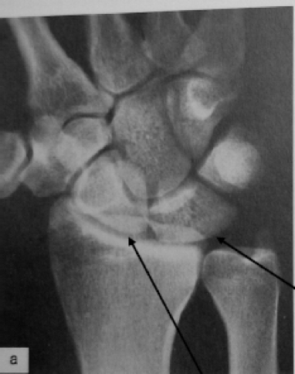
Radiální dukce
  1. proximální řada se posunuje ulnárně, distální řada radiálně
  2. os lunatum zmenšuje kontakt s radiem (posun nad ulnu), mediální collaterální ligamenta jsou napnutá
  3. pohyb pokračuje v distální řadě
  větší v pronačním postavení předloktí

Slide 42
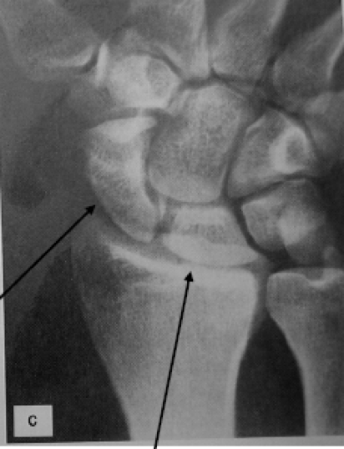
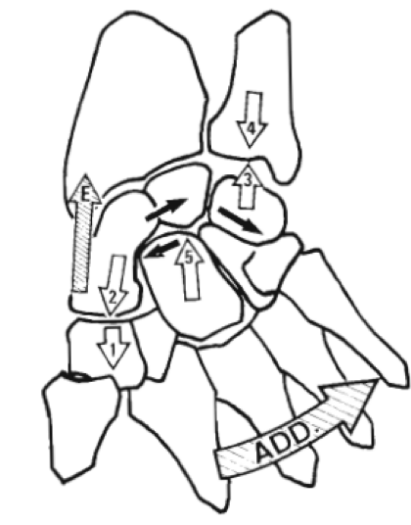

Ulnární dukce
1. proximální řada se posouvá radiálně, distální řada ulnárně
  2. os lunatum je téměř celou svou plochou v kontaktu s radiem
  3. prostor pro os scaphoideum, které je dobře viditelné
  4. napnutí lig. radiocarpale lat. – pohyb jen v distální řadě.
Stabilizační funkce ligament:
  neutrální postavení - tendence k dislokaci proximální řady ulnárně
  lehká UD (30°): pozice max. stability- os lunatum v kontaktu s radiem, tah svalů stabilizuje
  RD: nepostradatelná role lig. radiotriquetrum- zabraňuje dislokaci ulnárně

Slide 43

Supinace a pronace
Probíhá především v proximálním a distálním radioulnárním kloubu
Nezbytná pro funkční pohyby ruky
RD+DF+PRO
UD+PF+SUP
Poruchy pronace a supinace ovlivňují hybnost akra

Slide 44

Funkční oblouky ruky
Longitudinální oblouky
  4 paprsky od karpálních kůstek ke konečkům prstů
  Křivka se prohlubuje a oplošťuje dle velikosti FL a EX prstů.
  Kulový úchop
Diagonální oblouky
  Umožňují dotyk palce se všemi prsty
  Oblouk mezi palcem a ukazovákem – umožňuje jemné úchopy
  Oblouk mezi palcem a malíkem- důležitý pro silový úchop
Transverzální oblouky
  Proximální- v úrovni CMC- zajišťuje stabilitu
  Distální- v úrovni MCP kloubu- zajišťuje mobilitu

Slide 45

Úchopy (Rozdělení dle Pffeifera)
Bidigitální
  Pinzetový
  Klíčový (2)
  Klešťový (1)
  Cigaretový (6)
Pluridigitální
  Tužkový špetkový (3)
Úchopy s pomocí dlaně
  Kulový
  Válcový (4)

Slide 46

Palpace v oblasti ruky
KOSTNÍ STRUKTURY
  Ossa metacarpalia
  Os metacarpale I.
  Articulationes metacarpophalangeales
  Articulationes interphalangeale et phalanges
Kostní struktury zápěstí a ruky
Hoppenfeld

Slide 47


Palpace v oblasti ruky
Výchozí pozice:
P: Ruka volně položená na rovné podložce, svaly relaxované
T: Sed na ulnární straně ruky, palpace bříškem ukazováku
Proximální hranice Carpu:
Hranice mezi proximální řadou karpálních kůstek a předloktím je dána RC skloubením - linie kloubu je orientována na spojnici hran radia a ulny.
Ukazovákem napalpujeme radiální hranu processus styloideus radii, poté sklouzneme na Listerův hrbolek (tvar slzy na radiu) - je na úrovni processus styloideus ulnae, až po processus styloideus ulnae. RC kloub není rovnoběžný s předloktím, sklon linie je zhruba 15st. (anatomická variabilita).
Palpation techniques, Surface Anatomy for Physiotherapists - Bernhard Reichert

Slide 48

Palpace v oblasti ruky
Distální hranice Carpu
Metoda
Palpace 3. metakarpu, disto-proximálně, až narazíme na lehce vyvýšenou bázi a poté lehké snížení - distální řada karpálních kůstek leží lehce pod úrovní baze metakarpů. Tento rozdíl lze zvýraznit při pasivní mírné extenzi zápěstí (palpace 3. prstu je lehčí pro začátek, jelikož os capitatum má mírnou prohlubeň na dorzální straně, která je lehce palpovatelná). Tato kost je důležitá pro další lokalizaci okolitých kůstek.
Palpation techniques, Surface Anatomy for Physiotherapists - Bernhard Reichert

Slide 49

Palpace v oblasti ruky
Distální hranice Carpu
2. Metoda
Tato přesnější metoda zahrnuje palpaci kolmou na bázi metakarpů. Palpující ukazovák je umístěn proximálně a v správném úhlu na bázi metakarpů. Báze metakarpů jsou ještě více palpovatelné při lehké extenzi prstů (naráží na palpující palec). 5. metakarp je kratší v porovnání s ostatními, linie formuje jakýsi “schod”.
Palpation techniques, Surface Anatomy for Physiotherapists - Bernhard Reichert

Slide 50

Ossa metacarpalia
Nejlépe je vyhmatáme na dorzální ploše ruky
Provedeme pronaci předloktí a jednou rukou si přidržíme zápěstí i prsty testované ruky
Ukazovákem a prostředníkem druhé ruky postupně najdeme bazi druhého až pátého metakarpu, vyhmatáme dorzální hranu kosti a sjedeme podél ní distálně až k MP kloubům
Všímáme si, že 4. a 5. metakarp jsou více mobilní než 2. a 3., protože nejsou tak pevně upevněny v MP kloubu

Slide 51

Os metacarpale I.
Palpujeme od štěrbiny mezi os trapezium a první metakarpální kostí směrem distálním až po MP kloub palce
Leží povrchově a velmi dobře můžeme tedy vyhmatat laterální a dorzální plochu
Tato kost je silnější a kratší než ostatní metakarpální kosti, rovněž také nejmobilnější
Benettova fraktura – intraartikulární šikmá zlomenina baze, která může vést k avulzi m. abduktor pollicis longus

Slide 52

Art. metacarpophalangeales
Nejlépe pozorovatelné na dorzální ploše ruky při flexi prstů a sevření ruky v pěst
Z palmární strany je nutné si uvědomit, že jsou uloženy v hloubce přibližně na úrovní distální dlaňové rýhy

Slide 53

Art. interphalangeales et phalanges
Články všech prstů jsou velmi dobře přístupné palpaci
Posuzujeme konturu ze všech stran a pokračujeme palpací proximálních a distálních IP kloubů – posuzujeme symetrii a konfiguraci, jelikož mohou být často deformovány při artróze nebo revmatoidní artritidě

Slide 54



Palpace v oblasti zápěstí
KOSTNÍ STRUKTURY
  Processus styloideus radii
  Listerův hrbolek (dorzální hrbolek kosti vřetenní)
  Os scaphoideum (naviculare)
  Os trapezium a trapezoideum
  Os capitatum
  Os lunatum
  Processus styloideus ulnae
  Os triquetrum
  Os pisiforme
  Os hamatum
Další struktury:
  arteria radialis
  šlachy flexorů záp.
  m. palmaris longus

Slide 55

Processus styloideus radii
Prsty přiložíme na laterální stranu předloktí a pohybem prstů distálně sledujeme diafýzu radia
Těsně proximálně nad radiokarpálním kloubem vyhmatáme processus styloideus radii

Slide 56

Listerův hrbolek (dorzální hrbolek kosti vřetenní)
1. způsob palpace
Od processus styloideus radii posuneme prsty mediálně přibližně do 1/3 dorzální plochy radia, kde narazíme na malý nízký hřeben
2. způsob palpace
Prsty přiložíme mezi 2. a 3. metakarpální kost a posouváme lineárně směrem proximálním. Jestliže tento pohyb provedeme bez vychýlení prstů do strany, narazíme přímo na hrbolek.
Důležitá palpační struktura – kolem hrbolku je „zaháknutý“ m. extensor pollicis longus, který se tím otáčí o 45° směrem radiálním a běží na dorzální plochu distálního článku palce

Slide 57

Os scaphoideum (naviculare)
Z processus styloideus radii sklouzneme prsty lehce distálně a najdeme malou prohlubeň
Požádáme pacienta, aby provedl ulnární dukci zápěstí – cítíme, že prst je z prohlubně vytlačen kupolí os scaphoideum, která do něj přímo naráží
Tvoří dno fossa radialis

Slide 58

Os trapezium a trapezoideum
Z os scaphoideum jdeme prsty distálněji
V malém prostoru mezi os scaphoideum a bází prvního metakarpu najdeme obě kosti
Z klinického hlediska není důležité tyto dvě kosti palpačně rozlišit
MP skloubení palce dovoluje volný pohyb palce, ale často bývá postižen artrózou

Slide 59

Os trapezium
Správná lokalizace os trapezium je potvrzena drobným pohybem, při kterém by špička ukazováku T, neměla ucítit žádný pohyb během drobné pasivní extenze palce. Os scaphoideum zase během lehké RD zmizí, přičem distální okraj os trapezium zůstane palpovatelný.
Palpation techniques, Surface Anatomy for Physiotherapists - Bernhard Reichert

Slide 60

Os trapezium

Slide 61
Art. Carpometacarpale I
Důležitá lokalizace kloubu, častá bolestivost z důvodu hypermobility a artritidy.
Ukazovák je umístěn na os scaphoideum, přičemž špička prstu ukazuje na os trapezium. Posun distálně o několik mm, s pasivní EXT palce - měli bychom pod špičkou vnímat bázi 1. metakarpu. 1. karpometakarpální kloub je lokalizován v téhle oblasti.
Bázi metacarpu můžeme palpovat během FLX či EXT prstu, ale také dalších pohybů, pak palpujeme více palmárně. Během tohoto pohybu, se báze pohybuje valivým a klouzavým pohybem na principu konkávo-konvexního pravidla biomechaniky.
Palpation techniques, Surface Anatomy for Physiotherapists - Bernhard Reichert

Slide 62

Os capitatum
Orientace při palpaci – neutrální postavení či lehká extenze zápěstí – v místě os capitatum nacházíme malou prohlubeň, která odpovídá dorzální konkavitě obloukovitě tvarované kosti
Při přechodu zápěstí do palmární flexe se kost zpod lunata valí směrem nahoru a vyplňuje původní prohlubeň
Palpující prst je při flekčním pohybu zápěstí tlačen dorzálně

Slide 63

Os lunatum
Provedeme lehkou extenzi zápěstí a ukazovákem druhé ruky najdeme Listerův hrbolek
Z hrbolku sklouzneme lehce distálně a mediálně, kde pod palpujícím prstem nalezneme zářez
Pokračujeme flexí zápěstí, přičemž ucítíme, jak je ukazovák z prohlubně vytlačen os lunatum – při flexi zápěstí se posunuje dorzálně
Položením palce na protilehlou stranu mezi thenar a hypothenar vyhmatáme současně palmární povrch kosti

Slide 64

Processus styloideus ulnae
Více prominující, proximálněji a mírně dorzálněji uložen než processus styloideus radii
Prsty přiložíme podél okraje kosti loketní a sjedeme distálně, kde narazíme na oblý výběžek ulny končící bodcem

Slide 65

Os triquetrum
Z processus styloideus ulnae jdeme distálně na mediální plochu zápěstí
Při pohybu nejdříve najdeme prostor pro kloubní disk a potom ucítíme oblý povrch kosti
Pacienta vyzveme, aby provedl radiální dukci zápěstí – os triquetrum se posouvá mediálně směrem k našemu prstu, je palpovatelná i rotace kůstky během tohoto pohybu - velký rozsah pohybu
Dorzální plochu kosti můžeme vyhmatat při flexi ruky, kdy více prominuje
Z palmární strany je překryta os pisiforme, proto ji nelze palpovat

Slide 66

Os pisiforme
Kost je uložena na palmární ploše os triquetrum těsně distálně a anterolaterálně u processus styloideus ulnae
Sezamská kost ve šlaše m. flexor carpi ulnaris – pomocí lig. pisohamatum a lig. pisometacarpale se pevně upíná na hamulus ossis hamati a bázi 5. metakarpu

Slide 67

Os hamatum
Nejlépe hmatnou částí kosti je její hák, který se nachází proximálně od ulnárního okraje 4. metakarpu
Přiložíme IP kloub našeho palce přes os pisiforme – špička palce směřuje diagonálně přes dlaň k prvnímu meziprstnímu prostoru
Přímo pod bříškem palce (cca 2,5 cm od os pisiforme) je uložen hamulus ossis hamati – uložen v hloubce, nutno důkladně prohmatat měkké struktury
Přiložením ukazováku na dorzální plochu ruky přibližně proti bříšky palce, můžeme současně palpovat dorzální plochu kosti
Klinický význam – spolu s os pisiforme vytváří Guyonův kanál

Slide 68

Oblast processus styloideus radii
Foveola radialis (fossa la tabatière)
  Nachází se dorzálně a distálně od processus styloideus radii
  Šlachy ohraničující jamku se zvýrazní při extenzi palce
  Laterální ohraničení
    M. abductor pollicis longus
    M. extensor pollicis brevis
  Mediální ohraničení
    M. extensor pollicis longus
  Dno
    Os scaphoideum

Slide 69
Algoritmus mobilizace
1.Výběr strany
2.Vlastní mobilizace
3.Přešetření – nejdřív nemobilizovaná končetina

Slide 70
Mobilizační techniky
Centrované postavení
Vyšetření do bariéry (1x!)
Přešetřit
Ptát se na nestabilitu, pooperační stavy…
Směry:
Palmární x dorzální
Distální x proximální segment
V supinačním x v pronačním postavení

Slide 71
Mobilizace IP - translační pohyby
P: sed, HK položená
T: naproti P, palcem a ukazovákem fixuje proximální článek mobilizovaného segmentu, druhá ruka prsty uchopí distální článek mobilizovaného segmentu
MOB:
Dorsovolární posun:
Vyšetření zahajujeme jemnou distrakcí za distální falangu, poté ji posuneme směrem dorzálně a jemně zapružíme. Fixovanou část segmentu držíme dorzo-volárně.
Lateromediální posun:
Úchop P i D části segmentu je L-M, po distrakci pružíme L a M směrem.
Rotace:
Úchop je buď D-V, anebo L-M, po distrakci provedeme rotační pohyb distální falangy okolo její podélné osy.
Zaúhlení:
Úchop je L-M, provádíme ho přes palec a ukazovák tak, že na straně, ke které chceme zaúhlit, jej dáme ze strany na úroveň kloubní štěrbiny jako hypomochlion. Při tomto provedení se štěrbina na jedné straně otevírá a na druhé uzavírá.
Technika: Diagnostická i terapeutická - repetitivní mobilizace.
Chyby: Fixace příliš daleko od kloubní štěrbiny, T pohybuje kloubem do FLX nebo EXT

Slide 72
Mobillizace MCP - translační pohyby
P: sed, HK položená
T: naproti P, palcem a ukazovákem fixuje hlavičku metakarpu, druhá ruka prsty fixuje proximální článek prstu mobilizovaného segmentu
MOB: vyšetření a repetitivní mobilizace ve směru dorzo-palmárním, latero-mediálním a do rotace
Zaúhlení není možné, účinná bývá distrakce se současnou mírnou volární flexí.
Technika: Diagnostická i terapeutická - repetitivní mobilizace.
Chyby: Fixace příliš daleko od kloubní štěrbiny. Terapeut pohybuje kloubem do FLX nebo EXT.

Slide 73
Distrakční mobilizace MCP kloubů
P: sed, HK položená
T: sedí u lehátka, jedna ruka obejme prst pacienta svými prsty, palec shora fixuje proximální článek prstu, složený ukazováček téže ruky zespodu fixuje svým proximálním IP kloubem tentýž proximální článek prstu. Druhá ruka fixuje hlavičku metakarpu palcem shora, ukazováčkem zespodu.
MOB: ruka, která drží proximální článek provede distrakci a mírnou flexi, nádech a s výdechem povolit, relaxace případně náraz.

Slide 74
Dorzální vějíř na ruce
P: sed, HK položená
T: sedí u lehátka, tenary přiložené těsně u sebe na dorzu ruky v oblasti hlaviček metakarpů, palce jsou rovnoběžně s metakarpy na dorzu ruky. Prsty jsou ze strany dlaně přiložené na oblast hlaviček metakarpů.
MOB: tah tenarů od sebe se zvětšováním konvexity dorza ruky, prsty zespodu vytlačují oblast hlaviček metakarpů dorzálním směrem
Technika: Pouze terapeutická, čekání v předpětí.
Chyby: Nečeká se v předpětí, ale ruce kloužou jako při masáži.

Slide 75
Palmární vějíř
P: sed, HK opřená o loket, flexe v lokti
T: sedí u lehátka, tenary těsně u sebe ze strany dlaně v oblasti hlaviček metakarpů, palce jsou rovnoběžně směrem k prstům, prsty jsou na dorzu ruky přiložené do oblasti metakarpů
MOB: tah tenarů od sebe otevíráním konvexit dorza ruky, prsty shora vytlačují hlavičky metakarpů směrem do dlaně
Technika: Pouze terapeutická, čekání v předpětí.
Chyby: Nečeká se v předpětí, ale ruce kloužou jako při masáži.

Slide 76
Mobilizace karpometakarpálního kloubu palce - Mobilizace v pronaci
P: sed, HK v pronaci
T: stojí, ruka pacienta opřena ulnární hranou v pronaci o břicho terapeuta. Jedna ruka terapeuta palcem a ukazovákem fixuje os trapezium, druhá ruka terapeuta drží bazi prvního metakarpu těsně u kloubní štěrbiny. Provádí pohyb do bariéry dorzálním směrem a dopružení.
MOB: Repetitivní mobilizace dorzálním směrem (distální segment nahoru – dorzálně)
Technika: Diagnostická i terapeutická, repetitivní mobilizace.
Chyby: Nesprávná palpace os trapezium a báze 1. metakarpu.

Slide 77
Mobilizace karpometakarpálního kloubu palce - Mobilizace v supinaci
P: sed, HK v supinaci
T: stojí, ruka pacienta opřena ulnární hranou v pronaci o břicho terapeuta. Palcem a ukazovákem terapeut fixuje os trapezium, druhá ruka terapeuta drží bazi prvního metakarpu těsně u kloubní štěrbiny a provádí pohyb do bariéry palmárním směrem a dopružení.
MOB: repetitivní mobilizace palmárním směrem
Technika: Diagnostická i terapeutická, repetitivní mobilizace.
Chyby: Nesprávná palpace os trapezium a báze 1. metakarpu.

Slide 78
Mobilizace zápěstí - řady kůstek navzájem
při omezené PF
P: sed, ruka v supinaci
T: terapeut stojí, první meziprstní řasou fixuje distální konec radia a ulny v oblasti processus styloideus radii a processus styloideus ulnae z palmární strany, druhou rukou fixuje svou první meziprstní řasou proximální řadu kůstek
MOB: pohyb distálního segmentu dorzálním směrem (směr k zemi!) do bariéry, dopružit. Repetitivní mobilizace distálním segmentem dorzálně (k zemi!).

Slide 79
Mobilizace zápěstí - řady kůstek navzájem
při omezené DF
P: sed, ruka v pronaci
T: terapeut stojí, první meziprstní řasou fixuje proximální řadu kůstek zápěstí pacienta z dorzální strany, druhou rukou fixuje svou první meziprstní řasou distální řadu kůstek.
MOB: pohyb distálního segmentu palmárním směrem (k zemi!) do bariéry, dopružení. Repetitivní mobilizace distálním segmentem palmárně (k zemi!)

Slide 80
Mobilizace zápěstí - kůstky navzájem
jednoduchá translace
P: sed, ruka v pronaci na lehátku
T: terapeut sedí, jednou rukou fixuje palcem a ukazovákem jednu karpální kůstku, druhou rukou uchopí palcem a ukazovákem sousední karpální kůstku, provádí translační pohyby palmárním směrem, do bariéry, dopružit.
MOB: repetitivní mobilizace palmárním směrem

Slide 81
Mobilizace zápěstí - kůstky navzájem
nůžkový hmat
P: Podobně jako předchozí
T: palec jedné ruky se přesune a přiloží na palec druhé ruky terapeuta. Ukazováček jedné ruky se přiloží na druhý. V také pozici, kdy jsou oba palce na jedné kosti a oba ukazováky na druhé. Pruží ukazováky dorzálním směrem a palce palmárním směrem. Výsledný pohyb je střižný.

Slide 82
Kineziologie v praxi
Při dorsální flexi dochází k posunu distální řady kůstek proti proximální řadě směrem volárním - při omezené dorsální flexi mobilizujeme distální řadu karpálních kůstek proti řadě proximální směrem volárním (opora o stůl, předloktí v pronaci
x
Při volární flexi dochází k posunu proximální řady proti radiu směrem dorsálním- při omezené volární flexi mobilizujeme posun prox.řady karp.kůstek dorsálním směrem (opora o stůl, předloktí v supinaci)

Slide 83
Kineziologie v praxi
Při omezené ulnární dukci provádíme mobilizaci směrem dorsálním a klademe důraz na mediální část RC kloubu
x
Při omezené radiální dukci provádíme mobilizaci směrem volárním a klademe důraz na laterální část interkarp.kloubu

Slide 84
Trakční mobilizace os capitatum třepací technikou
P: stoj
T: joint play os capitatum vůči sousedním karpálním kůstkám
MOB: terapeut stojí čelem k pacientovi. Uchopí os capitatum z dorzální strany palce přes sebe, z palmární strany ukazováky přes sebe. Repetitivní mobilizace v lehké trakci v disto-palmárním směru, s akcentací tlaku na kůstku
Technika: Pouze terapeutická - nárazová mobilizace.
Chyby: nesprávná palpace, příliš razantní provedení, pomalé provedení

Slide 85
Mobilizace distálního radioulnárního kloubu -
nůžkový hmat
P: sed, ruka v pronaci na lehátku
T: terapeut sedí čelem k pacientovi, uchopí palcem a ukazovákem jedné ruky processus styloideus ulnae, druhá ruka uchopí palcem a ukazovákem distální konec radia, přehmat do nůžkového hmatu. Ukazováky jsou z palmární strany na radiu. Palce z dorzální strany na processus styloideus ulnae.
MOB: palce shora přítlak do bariéry a dopružení, jedná se o vzájemný pohyb překřížených prstů na ulně a radiu. Repetitivní mob v nůžkovém hmatu.

Slide 86
Algoritmus vyšetření/ošetření RZ ve svalech
Výběr strany
Ozřejmění svalu
Hledání reflexní změny - přebrnknutí
Ošetření
Přešetření

Slide 87

Palpace, Zóna I - Thenarová eminence
V oblasti báze palce, ohraničena thenarovou rýhou
Masitá a mobilní struktura (není kryta fascií)
Tvořena svaly:
  M. abductor pollicis brevis (nejpovrchověji)
  M. opponens pollicis
  M. flexor pollicis brevis
Porovnáváme především symetrii, hodnotíme velikost, tvar a trofiku – dominantní val bývá větší

Slide 88

Palpace - Měkké tkáně
Pochvy extenzorů a křížení šlach

Slide 89

Zóna I - oblast processus styloideus radii
  Klinicky významný - morbus De Quervain
  M. abductor pollicis longus – radiálně
  M. extensor pollicis brevis – ulnárně

Slide 90


Zóna II - oblast Listerova hrbolku
Tunel II
  Radiální oblast Listerova hrbolku
  M. extensor carpi radialis brevis
  M. extensor carpi radialis longus
  Pro palpaci vyzveme pacienta, aby sevřel ruku v pěst
Tunel III
  Ulnární oblast Listerova hrbolku
  M. extensor pollicis longus

Slide 91

Zóna II - oblast Listerova hrbolku
Tunel IV
  Ulnárně od tunelu III a radiálně od radioulnárního skloubení
  M. extensor digitorum communis – jednotlivé šlachy by měly být palpovány od oblasti carpu až po odpovídající MP skloubení
  M. extensor indicis

Slide 92


Zóna III - oblast processus styloideus ulnae
Tunel V
  Leží na distálním konci radioulnárního skloubení – palpačně nalézáme lehký zářez laterálně od processus styloideus ulnae
  M. extensor digiti minimi – pro palpaci vyzveme pacienta, aby položil svou ruku dlaní na stůl a extendoval malíček
Tunel VI
  Žlábek mezi apexem processus styloideus ulnae a caput ulnae
  M. extensor carpi ulnaris

Slide 93


Zóna IV - palmární oblast os pisiforme
M. flexor carpi ulnaris
  Palpujeme proximálně od os pisiforme směrem k předloktí
Guyonův kanál
  Prohlubeň mezi os pisiforme a hákem os hamatum je přestavena v osteofibrózní tunel (kanál) pomocí lig. pisohamatum
  Klinicky významný – obsahuje a. et n. ulnaris, místo častých kompresí

Slide 94


Zóna V - oblast canalis carpi a m. palmaris longus
M. palmaris longus
  Palpaci si usnadníme, když pacienta vyzveme k flexi zápěstí se současným stlačením malíku a palce proti sobě
  Využití pro určení průběhu n. medianus – v oblasti zápěstí leží hlouběji a těsně laterálně od šlachy m. palmaris longus
Canalis carpis
  Určen čtyřmi palpovatelnými kostními prominencemi, mezi kterými leží lig. carpi transversum a vytváří fibrózní pochvu, která uzavírá tunel anteriorně
  Posteriorně je kanál ohraničen karpálními kostmi
    Proximálně – os pisiforme a tuberculum ossis scaphoidei
    Distálně – hamatum ossis hamati a tuberculum ossis trapezii

Slide 95

Zóna V - oblast canalis carpi a m. palmaris longus
M. flexor carpi radialis
  Palpovatelná je v úrovni zápěstí, kde se nachází radiálně od m. palmaris longus
  Lépe hmatná při kladení odporu flexi zápěstí se současnou radiální dukcí, příp. provedení flexe zápěstí s prsty sevřenými v pěst – vystoupí 2 šlachy – ulnárně tenčí m. palmaris longus, radiálně silnější m. flexor carpi radialis

Slide 96

Palpace, Zóna II - Hypothenarová eminence
Nachází se proximálně od malíku a dosahuje až po os pisiforme
Tvořena svaly:
  M. abductor digiti quinti
  M. opponens digiti
  M. flexor digiti quinti
  (m. palmaris brevis)
Palpačně nelze jednotlivé svaly odlišit
Srovnáváme velikost a symetrii malíkových valů na obou rukách

Slide 97

Palpace, Zóna III - dlaň
Palmární aponeuróza
  Tuhá vazivová destička tvaru trojúhelníku, která začíná na povrchu retinaculum flexorum a vytrácí se na prstech
  Rozdělena na 4 podélně uložené vazivové snopce spojené snopci příčnými, které se rozbíhají k druhému až pátému prstu
  Palpovat ji můžeme při extenzi prstů jako rezistenci proti tlaku ve středu dlaně
  Ztluštění a tvorba uzlů v průběhu palmární aponeurózy – Dupuytrenova kontraktura

Slide 98



Palpace, Zóna IV - články prstů
Na prstech se nenachází žádná svalová bříška, jsou ovládána pouze upínajícími se šlachami
Měkké tkáně v oblasti PIP a DIP kloubu
  Dorzální i palmární plocha je hladká
  Laterální plochy jsou kryty silným kloubním pouzdrem a vazy
Kostní výrůstky na dorzální nebo laterální ploše DIP – Heberdenovy uzly

Slide 99
Interdigitální řasy
Vsedě, příp. vleže na zádech
Častý doprovod kořenových sy C6, C7 a C8
Protažitelnost se vyšetřuje uchopením sousedních prstů nad interdig.řasou, vytvoří se předpětí a následně lehké dopružení
Terapií je fenomén tání, příp. ischemická komprese v oblasti interdig. řasy

Slide 100

Interdigitální řasy dle Mojžíšové
IDG řasa – laterální klíček
IDG řasa – 1. žebro
IDG řasa – 2. žebro
IDG řasa – 3. žebro

Slide 101
Měkké tkáně mezi metakarpy
Vsedě, příp. vleže na zádech
Uchopení za hlavičky mtc nebo v průběhu mtc- vytvoření předpětí dorsopalm. směrem a dopružení- čekáme na release, příp. opakovaně pružíme

Slide 102

Svaly thenaru
m. Adductor pollicis
m. Abductor pollicis brevis
m. Opponens pollicis
m. Flexor pollicis brevis
m. Extensor pollicis brevis
mm. Interosseii dorsales manus
mm. Interosseii palmares manus
mm. Lumbricales manus

Slide 103



m. Adductor pollicis
Z: caput obliquum: os capitatum, base II. Metacarpu, ligamentum carpi radiatum
Caput transversum: palmární plocha III. Metacarpu
Ú: ulnární sezamská kůstka metakarpofalangového kloubu palce a ulnární okraj base proximální části palce, dorsální aponeuróza place
In: r.profundus z n.ulnaris
F: karpometakarpový kloub palce – addukce, opozice
Metakarpofalangový kloub palce – flexe
TRPS:
Nejč. v c. transverzum (I. intermtcp prostor vedle II. mtcp)
Hluboká bolest na rad. straně palce v CMC
Šíření - palm. plocha MCP palce, thenaru, dorz. i palm. plocha palce, dorzální plocha intermtcp. prostoru
Orientačně vyšetřit aktivní pohyb, všímat si reliéf thenaru, má zpeřená vlákna, odlišit od krátkého flexoru, u PIR pohyb s metacarpem palce do ABD, bariéra nastává dost brzy.
!! Nejhlouběji, Držím za celý palec, vyloučit flexor – ohnutím
Bod Hegu – KI u těhotných

Slide 104



Slide 105

m. Abductor pollicis brevis
Z: retinaculum flexorum, tuberculum ossis scaphoidei
Ú: radiální sezamská kůstka MCP palce a radiální okraj base proximálního článku palce, dorsální aponeuróza palce
In: n. medianus
F: karpometarapový kloub palce - abdukce palce
Nejpovrchněji uložený, neplést s m.opponens pollicis, naproti m. abductor pollicis longus ABD spíše VENTRÁLNĚ, PIR BEZ ROTACE!!! (OPPONENS)
„maso thenaru“

Slide 106


m. Opponens pollicis
Z: tuberculum ossis trapezii a přilehlý úsek retinaculum flexorum
Ú: celý radiální okraj I. MTC
In: n.medianus, n.ulnaris
F: karpometakarpový kloub palce – Opozice palce → ADD + FL+ VR (palec proti ostatním prstům)
!!! Směr vláken, pod abduktorem
TRPS:
TrPs na palm. ploše baze I. mtcp
Referenční zóna bolesti
  distálně - palm. plocha palce MCP, IP (NE do špičky palce)
  proximálně - rad. strana palm. plochy zápěstí
Není možné palp. rozlišit, zda je TrP lok. v ABD, FL či oponentu
Výběr strany – zavřený palec , palec pohyb za malíkem - timing, PIR - při hledání bariéry hlavní ROTACE než EXT, presura!

Slide 107
m. Opponens pollicis
Diferenciální diagnostika:
Artrotické změny kloubů palce (ranní ztuhlost kloubu, RTG snímek), postižení n.medianus, ulnaris - úraz v anamnéze, hypotrofie, testy- zkouška mlýnku, abdukce palce, kružítka, láhve, OK sign ; Fromentova zk., zk. Kormidla, špetky, misky, abdd. A add. Malíku, rozt.a přit.prstů… (zlomeniny, neuropatie, útlak)
Entezopatie
Morbus de Quervain (m.abd.pollicis longus a m. ext.pollicis brevis)
Syndrom karpálního tunelu – porucha inervace pouze m.opponens, ne v adductoru (n.ulnaris),reflexní změny v mm.scalenii, m.brachialis, m.brachioradialis, m.supinator, m.extensor carpi radialis longus, m.pronator teres, m.flexor carpi radialis (imitace ZRB!)

Slide 108




Slide 109

Imitace ZRB m. opponens pollicis

Slide 110


Stretch exercise
Autoterapie
  M. add. pollicis – v teplé vodě; palmární strana
  obou rukou na stole, ukazováky a palce
  se vzájemně dotýkají (AB, EX); tlakem rukou proti
  sobě protahujeme příslušné svaly, palec tlačen do repozice
  M. opponens pollicis – pomocí druhé ruky protahujeme
  palec do EX a ADD

Slide 111

m. Flexor pollicis brevis
Dvě hlavy - mezi nimi šlacha m. FPL
Caput superficiale
Z: retinaculum flexorum (dist. okraj)
Ú: radiální sezamská kůstka palce (dle nich se orientujeme s palpací)
Caput profundum
Z: os trapezoideum, trapezium, capitatum, base I. mtcp
Ú: ulnární sezamská kůstka palce (dle nich se orientujeme s palpací)
In: n.medianus, r.profundus n.ulnaris
F: karpometakarpový kloub palce – oposice, addukce
MCP – flexe (c. superficiale)
Pomáhá při ABD palce, obě hlavy spolupůsobí při konečné
fázi opozice palce
!!! Povrchově, tvoří reliéf thenaru, PIR - bariéru hledáme v mírné ADD, flexe NE METAKARP!, orientace dle kůstek

Slide 112

m. Extensor pollicis brevis
Z: membrána interosea
Ú: base proximálního phalangu palce
In: r. profundus n.radialis
F: zápěstí – dorsální flexe, radiální dukce, karpometakarpový kloub palce – abdukce, repozice, MCP – extenze
!!! Směr vláken, uložen povrchově, zkrácení do DF palce, předpětí – palec do dlaně bariéra pohybem zápěstí - UD a FLX záp., odlišit od m. abductor pollicis longus

Slide 113


mm. Interosseii dorsales manus (4)
Z: přivrácená strana I-IV. Metakarpu
Ú: dorzální aponeuróza II.-IV. Prstu
In: n. ulnaris
F: MCP (II, IV) – flexe, abdukce prstů (odklánějí prsty od prostředníku), interfalangové klouby (II, IV) - extenze
TrPs:
TrP´s v m. interossei dorsales I. a II. jsou 2. nejčastější příčinou bolestí v dlani
(1. příčina - m. palmaris longus)
Bolest z palmárních i dorzálních mm. interossei vyzařuje podél té strany prstu, na kterou se příslušný sval upíná, dosahuje k DIP kloubu
ZRB
M. interosseus dorsalis I.
Jde po radiální straně ukazováku, dále do hloubky na dorsum ruky, skrz na palmární stranu ruky a po dorsoulnární straně malíčku
M. interosseus dorsalis II.
Nejintenzivněji je bolest pociťována v oblasti DIP kl., kde se také mohou nacházet Heberdenovy uzly
(x přenesená bolest z m. abductor digiti minimi jde po zevní str. malíku)
ostatní interossei – nerozlišujeme bolest z dors. a palm., TP – v každém svalu 2 (1 prox. a 2. dist.)
!!! Výběr strany – pružení, vytlačení zespodu
Ošetření pressurou
1.-4. intermetakarpální prostor

Slide 114



mm. Interosseii dorsales - TrPs
Symptomy
Bolest popisována jako „artrotická bolest prstů“
Pacienti si stěžují na ztuhlost prstů, což vede k poruše funkce ruky
(potíže s psaním a úchopem)
Aktivace
Bolest je aktivována opakujícím se a přetrvávajícím klešťovým úchopem
(sochaři, malíři, zámečníci, modeláři)
Při aktivních TrP´s v interosseálních svalech je obtížná FL prstů
(nemožnost dotknout se dlaně špičkami prstů)
Travellová popisuje tzv. golfovou ruku – TrP´s vznikají u lidí hrajících golf jako následek dlouhodobého držení hole s malým průměrem rukojeti
Herbedenovy uzly- forma primár. Idiopatic.OA, malé tvrdé uzlíky velikosti hrášku (zvětšeniny měkkých tkání i kostí) na dors. okraji base distál. phalangu, dist. konci stř. phalangu, z radiální/ulnární strany (TrPs v mm. Interossei dors.), časté spoj. s Bouchard.u. (IP1)

Slide 115

mm. Interosseii dorsales - autoterapie
Terapie
TrPs pressure release technique
Stretch and spray
Autoterapie - dlaně a prsty přitiskneme k sobě a uděláme max. ABD/ADD, prsty zůstávají u sebe a oddálíme dlaně (Ex v MP + zvětšení DF zápěstí)

Slide 116

mm. Interosseii palmares manus (3)
Z: ulnární strana II. Metakarpu, a radiální strana IV a V. metakarpu
Ú: do dorzální aponeurozy II, IV a V. prstu
In: n.ulnaris
F: MCP (II, IV, V) – flexe, addukce prstů (přiklánějí prsty k prostředníku), interfalangové klouby (II, IV, V) - extenze
Ošetření pressurou
2.,3.-4. intermetakarpální prostor

Slide 117

mm. Lumbricales manus
Z: radiální strana I. A II. Šlachy, přilehlé strany šlachy III. A IV. m.flexor digitorum profundus
Ú: z radiální strany do dorzální aponeurozy II.-V. prstu
In: n.medianus (I,II), n.ulnaris (III, IV)
F: MCP – flexe, radiální dukce
Interfalangové klouby – extenze
!!! Fce stříška prstů (otestování na obou HKK zároveň), pressura, palpujeme šlachu flexoru a radiálně od šlachy

Slide 118

Symptomy TrPs
Bolest, neobratnost prstů
Problém při zapínání knoflíků, šití, klešťový úchop
Typické zhoršení čitelnosti rukopisu
Travellová uvádí TrP pouze v:
  M. opponens pollicis
  M. adductor pollicis
AKTIVACE TrPS
Opakovaný, silný klešťový úchop, plení
Dřívější zlomeniny v oblasti ruky

Slide 119


Diferenciální diagnostika
dermatomy
Ozřejmění s vyzařováním trps v okolních svalech
DR KO TRO HY KO SI RE
KRBS, degenerativní postižení/revmatické postižení, fraktury, MORBUS KIENBÖCK, Syndrom horní hrudní apertury (testy), artropatie, scapholunátní nestabilita (akutní/chronická), radikulární syndromy HKK, parézy (n.medianus, n. ulnaris, n. radialis)

Slide 120


Slide 121

Svaly hypothenaru
m. palmaris brevis
m. abductor digiti minimi
m. flexor digiti minimi brevis
m. opponens digiti minimi

Slide 122



m. Palmaris brevis
O: ulnární okraj palmární aponeurózy a část retinaculum flexorum
I: kůže v oblasti baze V.metakarpu
Fce: svrašťuje kůži na ulnární straně ruky, aktivace při silovém úchopu, napíná palmární aponeurózu
Tento sval je aktivován zejména během úchopu válcového, kulového, i při špetce
Zpevnění dlaně během úchopu, stabilizace retinaculum flexorum
Aktivován zejména během úchopu válcového, kulového, při dostatečné síle stisku i při špetce. Neaktivuje se při úchopu háčkovém, pinzetovém, či interdigitálním.(Poděbr.)
Inervace: n.ulnaris (C8-Th1)

Slide 123

m. Palmaris brevis
Tonický sval s tendencí k výskytu RZ a ke zkracování
RZ vznikají po nezvyklé zátěži statického i dynamického charakteru. Pokud se nepřenesou na fascii, kterou je sval je kryt, spontánně odezní. Při sekundárním postižení povrchové fascie dojde k „lepení“ s podkožím, sval je komprimován.
Dochází k por. trofiky a postupné fibroblastické degeneraci kontraktilních elementů a jejich irev. přeměně na kolag. vazivo.
Toto vazivo táhne ulnárně palmární aponeurosu, kterou tím zkracuje zejména v části pro 5. a postupně i 4. prst a stává se tak jedním z nejdůležitějších faktorů vzniku Dupuytrenovy kontraktury.
Ošetření- Obnova posunlivosti a protažitelnosti fascií, TrPs pressure release technique, elim. vyvol. příč., hylauronidázová iontoforéza. Pod ním prochází cévy zásobující palmární aponeurózu. Uvolněním m. palmaris brevis zlepšíme cirkulaci zkracovaných segmentů.

Slide 124


m. Abductor digiti minimi
Leží nejulnárněji a nejpovrchněji z celé skupiny, zčásti kryt snopci m.palmaris brevis
O: os pisiforme, šlacha m.flexor carpi ulnaris
I: ulnární strana baze proxim.čl.malíku
Funkce: ABD malíku
napomáhá při opozici, flexi v MCP kloubu malíku
Inervace: n. ulnaris (C8-Th1)
Lokalizace TrP:
v polovině svalového bříška
Přenesená bolest:
ulnární strana malíku směrem k úponu

Slide 125

m. Flexor digiti minimi brevis
Plochý malý sval, ležící radiálně od m. abductor digiti minimi
O: hamulus ossis hamati, retinaculum flexorum
I: ulnární strana baze proximálního článku malíku
Funkce: FLX v MCP kloubu,
asistuje při opozici malíku proti palci a ABD malíku
Inervace: n. ulnaris (C8-Th1)
TrP Travellová nepopisuje

Slide 126

m. Opponens digiti minimi
Leží radiálně od m.flexor digiti minimi brevis, kterým je z ulnární strany částečně překryt
O: hamulus ossis hamati, retinaculum flexorum
I: ulnární okraj 5. metakarpu
Funkce: opozice malíku proti palci
(FLX, ADD)
Inervace: n. ulnaris (C8-Th1)
Travellová TrP nepopisuje

Slide 127

Funkce a terapie ruky
Úchop
Samotný úchop závisí jak na anatomických a funkčních možnostech ruky a celé horní končetiny, tak na tvaru předmětu a na účelu úchopu v závislosti na následném pohybu.
Pro funkci ruky jsou důležité oblouky zajišťující stabilitu a mobilitu ruky. Umožňují nastavení dlaně pro statickou nebo dynamickou akci a starají se o nastavení svalové síly prstů při úchopu.
Longitudinální – 4 podélné paprsky od karpálních kůstek po konečky prstů, zodpovědné za kulový úchop.
Diagonální – 4 pro sílu ruky, hl. funkcí opozice palce.
Transverzální – nastavení dlaně, tvorba konkávního tvaru dlaně.
A) Proximální: Od CMC po os. capitatum - stabilita
B) Distální: Od MCP po 2., 3. metakarp – mobilita

Slide 128

Funkce a terapie ruky
Klenby jsou konkávní na palmární straně, jejich vrcholový klenák leží na úrovni metakarpophalangeálního kloubu, takže jakákoliv svalová dysbalance na této úrovni ovlivňuje tvar a konkavitu ruky. Uvádí se dvě hlavní longitudiální klenby
Klenba procházející prostředníkem probíhá osou karpálního kanálu. Klenba procházející ukazovákem přichází nejčastěji do opozice s palcem. Šikmá klenba je tvořena palcem během opozice s ostatními prsty. Nejdůležitější z těchto kleneb jsou klenby spojující palec s ukazovákem (Kapandji, 1982, p. 168).

Slide 129
Proces úchopu
Fáze přípravná:
3 úseky: Orientace, přiblížení, vlastní prepozice.
Fáze úchopu a manipulace:
Provázeno střídavým svalovým napětím v závislosti na uchopení a fixaci předmětu, na pohybech potřebných k manipulaci spolu s udržením rovnováhy.
Fáze uvolnění:
schopnost uvolnění sevření, puštění předmětu.

Slide 130


Metody RHB ruky
Metoda kapky (granulač.tkáň a epitelizace, fyziol.roztok),tlaková masáž (po odstranění stehů, proximálně i přes obvaz, drhnutí (kartáčkem ve vlažné vodě s mýdlem, asi 5 min, pomalé tahy s větším tlakem směrem k srdci. Na zavřené ráně pro lepší prokrvení a stimulaci pokožky),elevace (loket výš než rameno, ruka výš než loket),péče o jizvu, cvičení (P i A),tejpování (excitační, inhibiční, korekční, stabilizační…),pružné tahy (jemný pružný dlouhotrvající tah na nově vytvořené vazivo, neovlivňuje okolní struktury jako redresní dlaha-KRDL),vyvazování proti otoku (rukavička, kompresní bandáž)

Slide 131
Zdroje:
PhDr. Radana Poděbradská, Ph.D. - ATLAS OŠETŘENÍ SVALŮ v manuální terapii, Masarykova univerzita, ELPORTÁL, 2018
Kapandji, I. A. (1971). The physiology of the joints, volume I, upper limb. American Journal of Physical Medicine & Rehabilitation, 50(2), 96.
Skripta Měkké a mobilizační techniky, REHEX-EDU, v.o.s., MUDr. Jiří Poděbradský, PhDr. Radana Poděbradská, Ph.D.
Simons, D. G., Travell, J. G., & Simons, L. S. (1999). Myofascial pain and dysfunction: the trigger point manual. Volume 1. Upper half of body. London, United Kingdom: Williams and Wilkins, 21, 22.
Prezentace ergoterapeutky FN Brno pro FSpS: DiS. Michaela Stančíková

Slide 132

Děkuji za pozornost!
https://www.instagram.com/nervni_triggerpoint/

